Slide 1
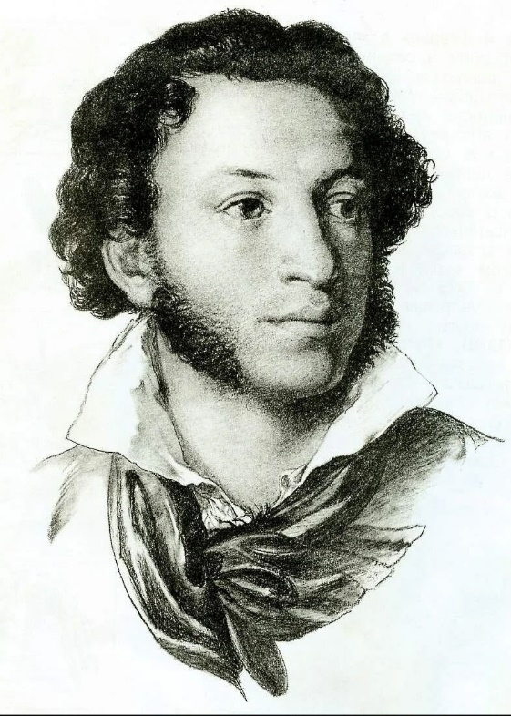
ТАМ НА НЕВЕДОМЫХ ДОРОЖКАХ...
Авторы тематического проекта:
воспитанники подготовительной к школе группы №11 и их родители, воспитатели и музыкальный руководитель

Slide 2
«Терем» в сказках А.С. Пушкина
Конструктивная деятельность по замыслу

Slide 3
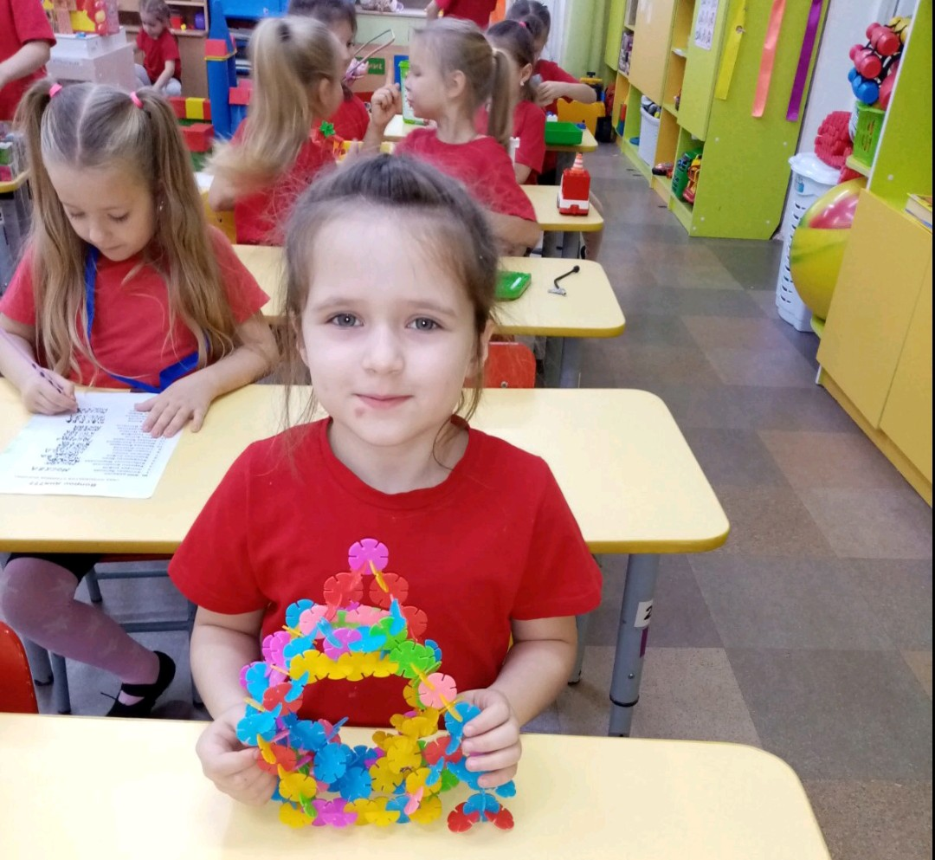
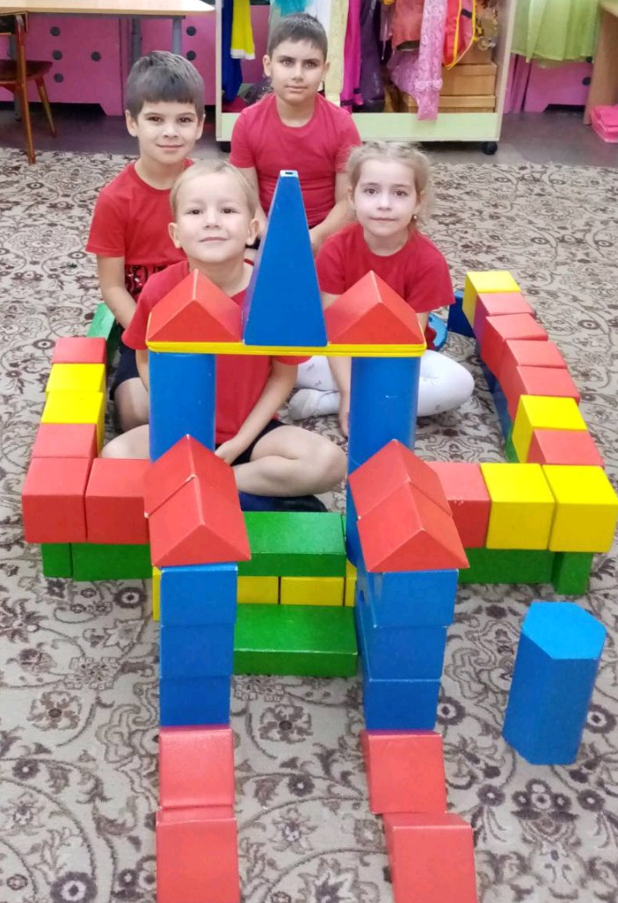
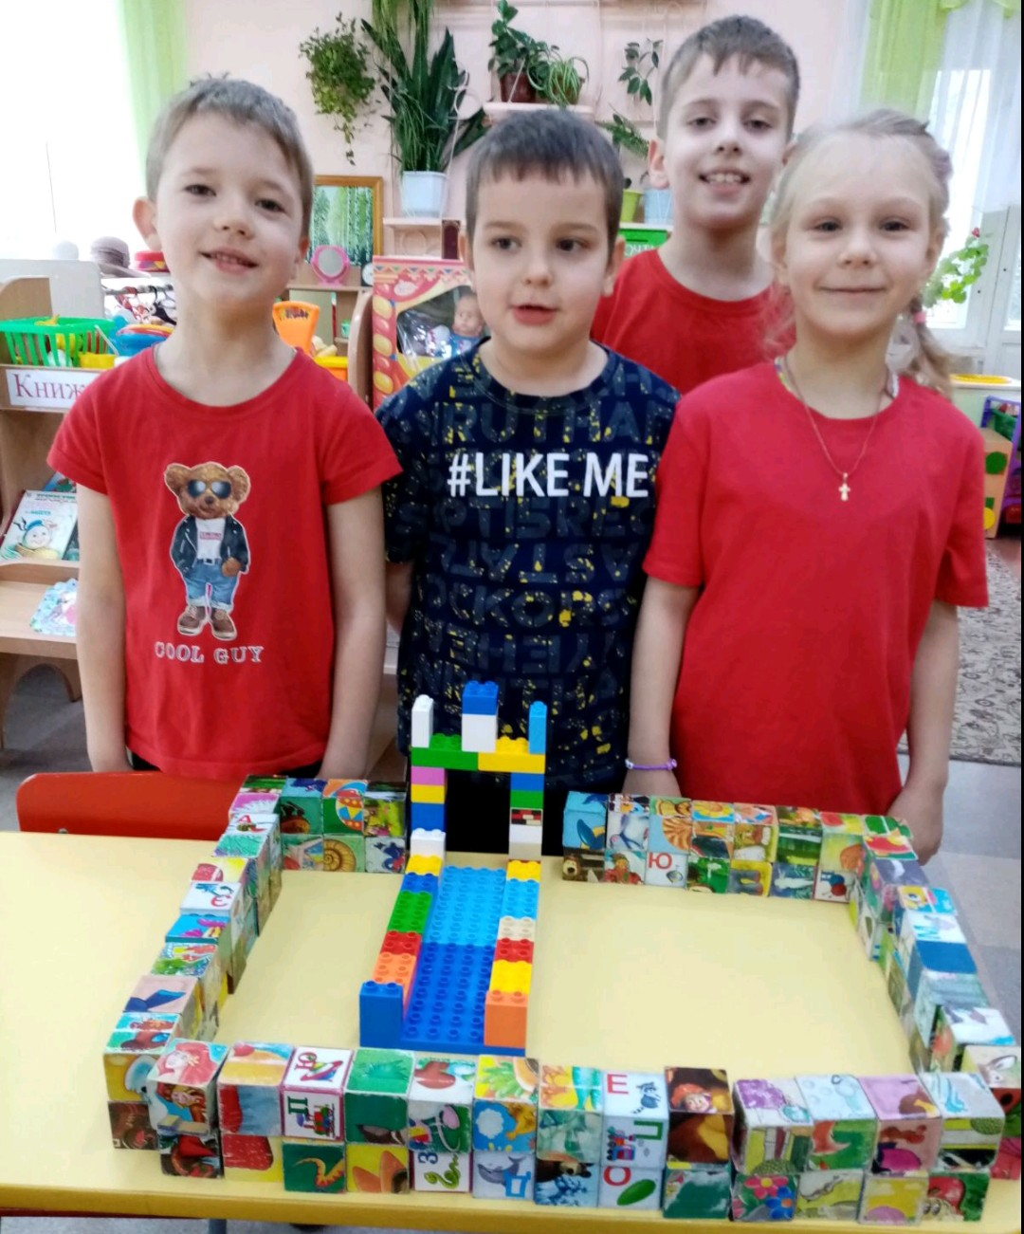

Slide 4
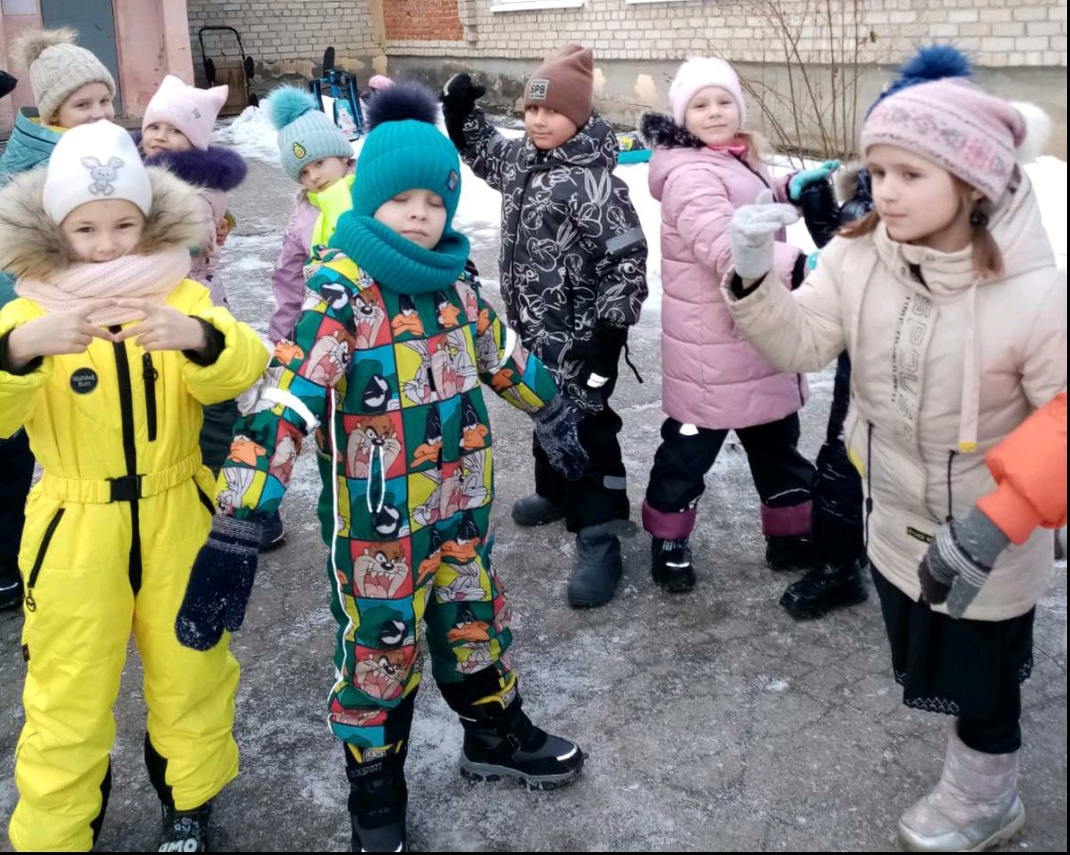
Подвижная игра на прогулке «Море волнуется...»

Slide 5
Настольная игра – бродилка по сказкам А.С. Пушкина
Поддержка детской инициативы в самостоятельной деятельности

Slide 6
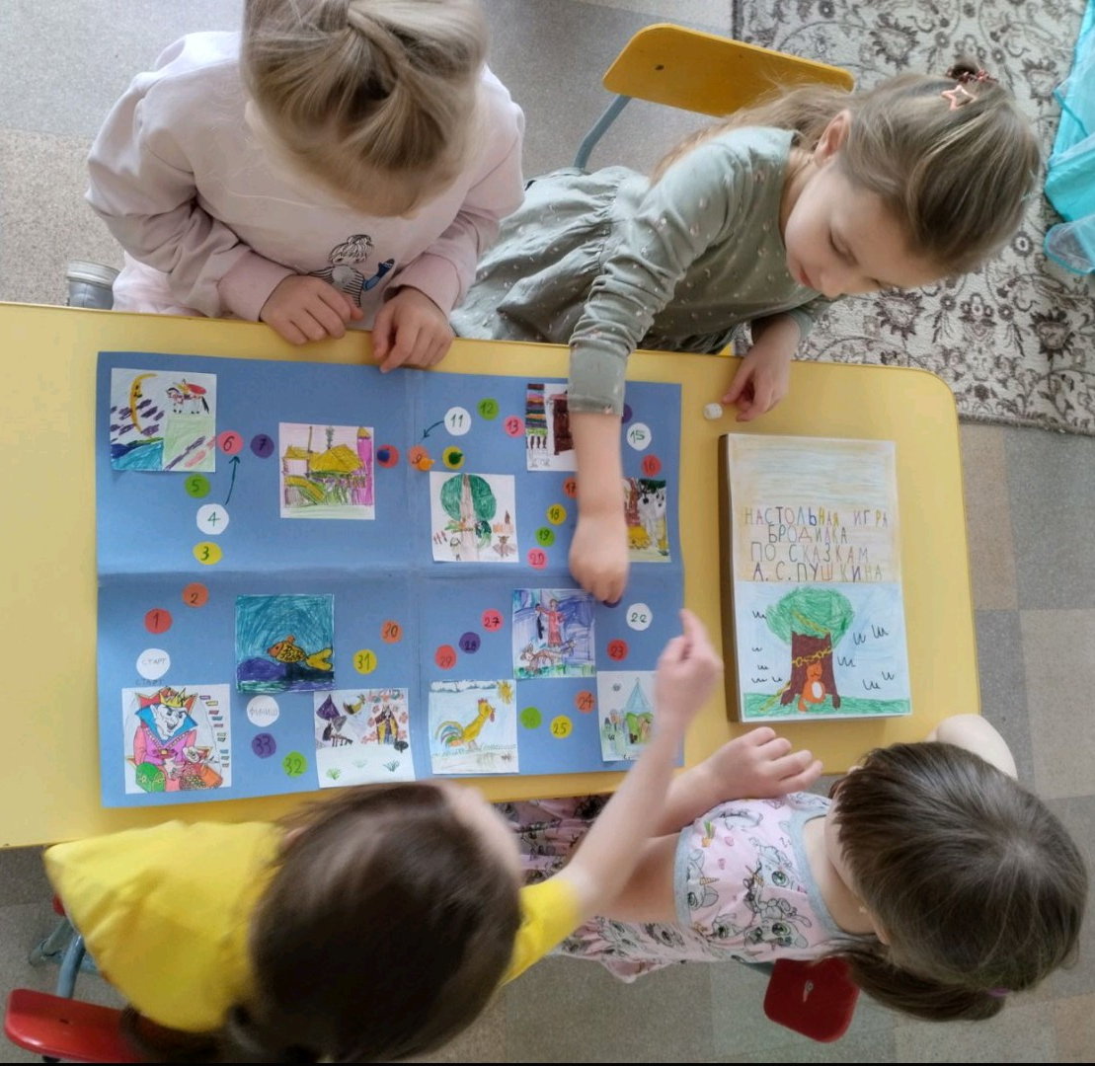
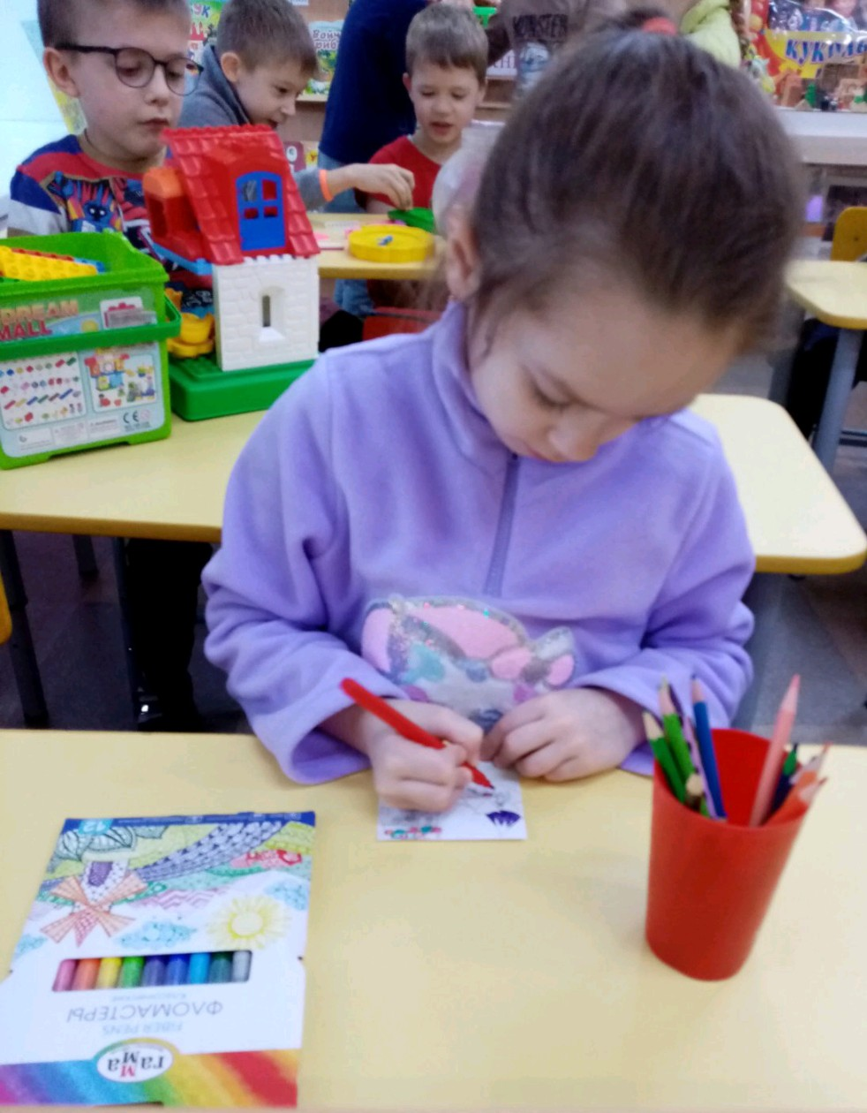

Slide 7
«Три девицы под окном ...»
Инсценировка сказки А.С. Пушкина «О царе Салтане...»

Slide 8
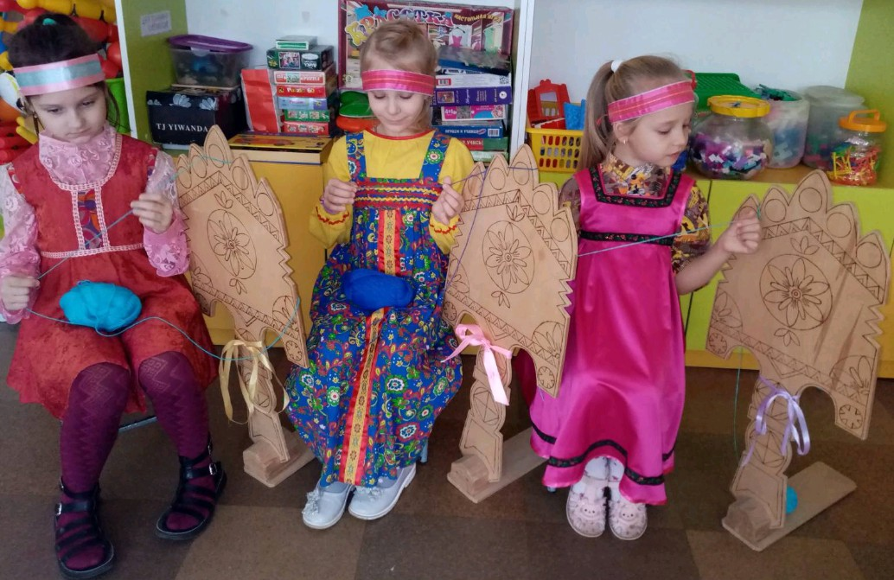

Slide 9
«Белка песенки поет, да орешки все грызет...» «Царевна-Лебедь»
Аппликация по сказке А.С. Пушкина о царе Салтане

Slide 10
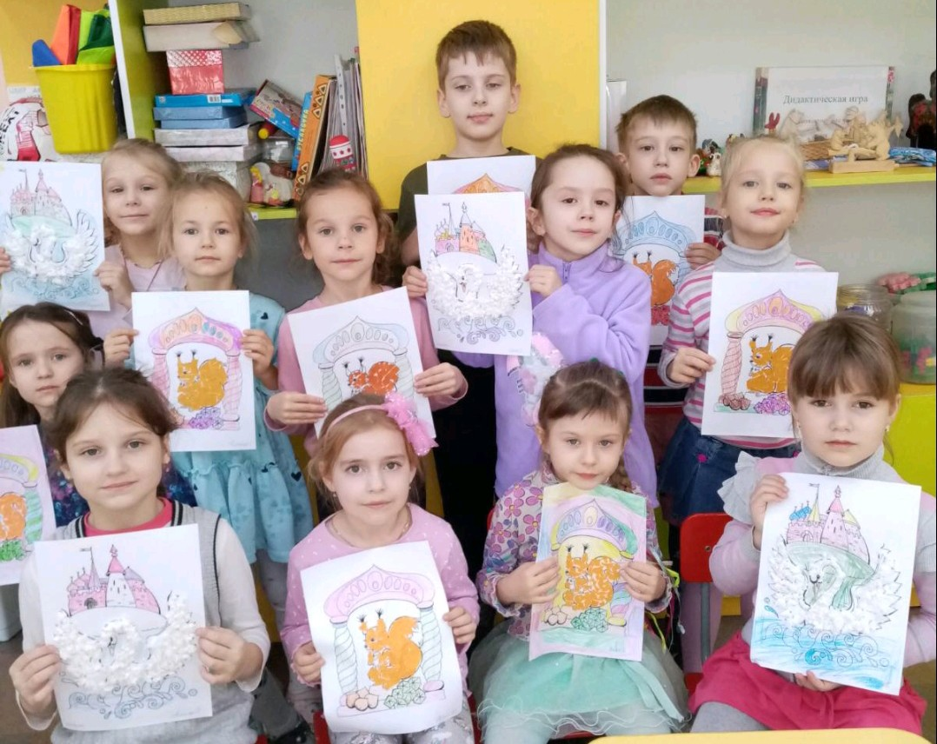

Slide 11
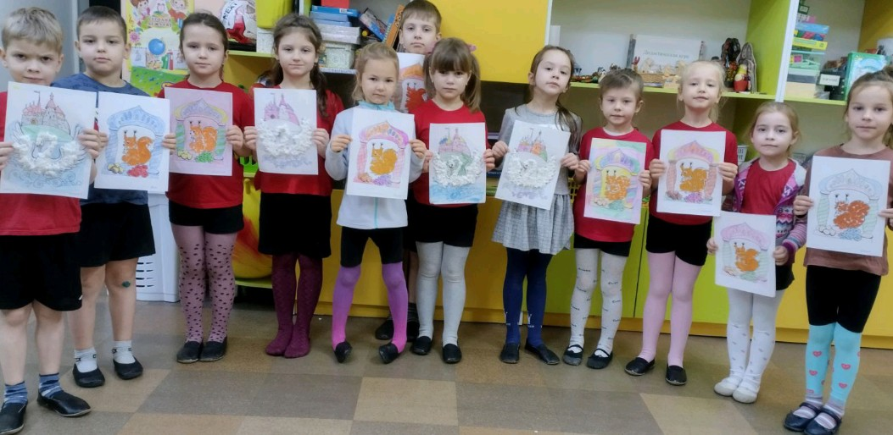

Slide 12
«Сказка о золотой рыбке...» «Шамаханская царица...»
Инсценировки по сказкам А.С. Пушкина

Slide 13
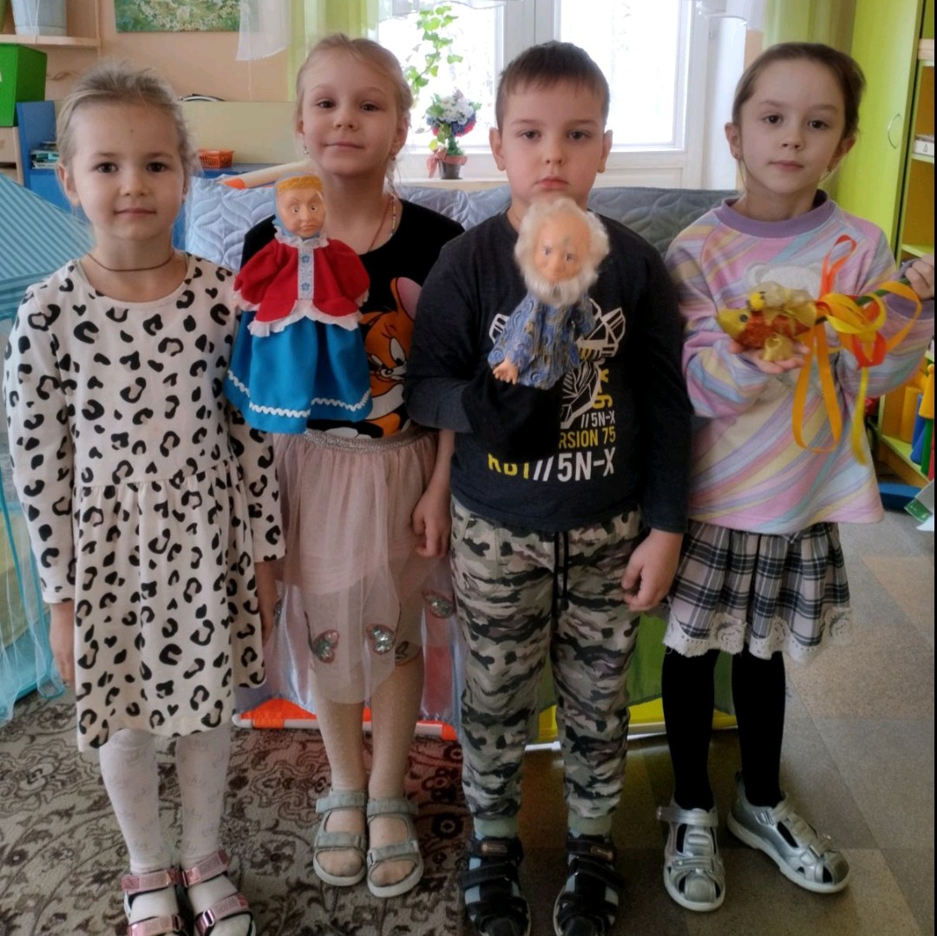
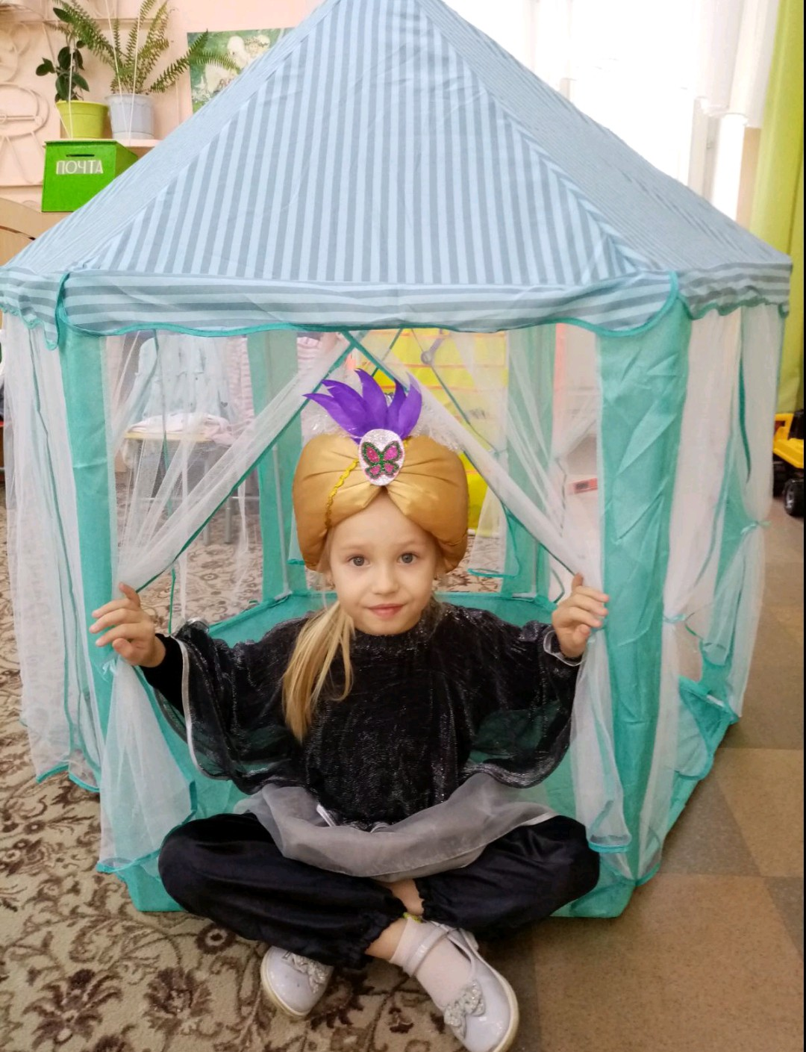
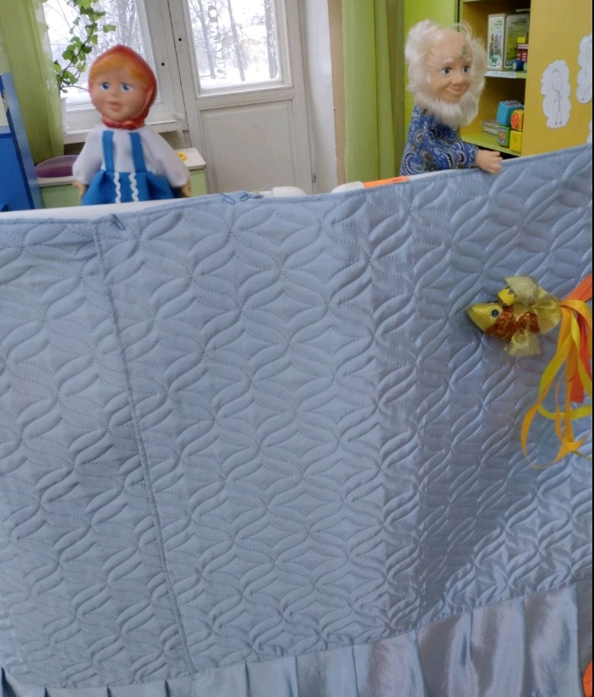

Slide 14
«Золотая рыбка»
Изобразительная деятельность. Аппликация

Slide 15
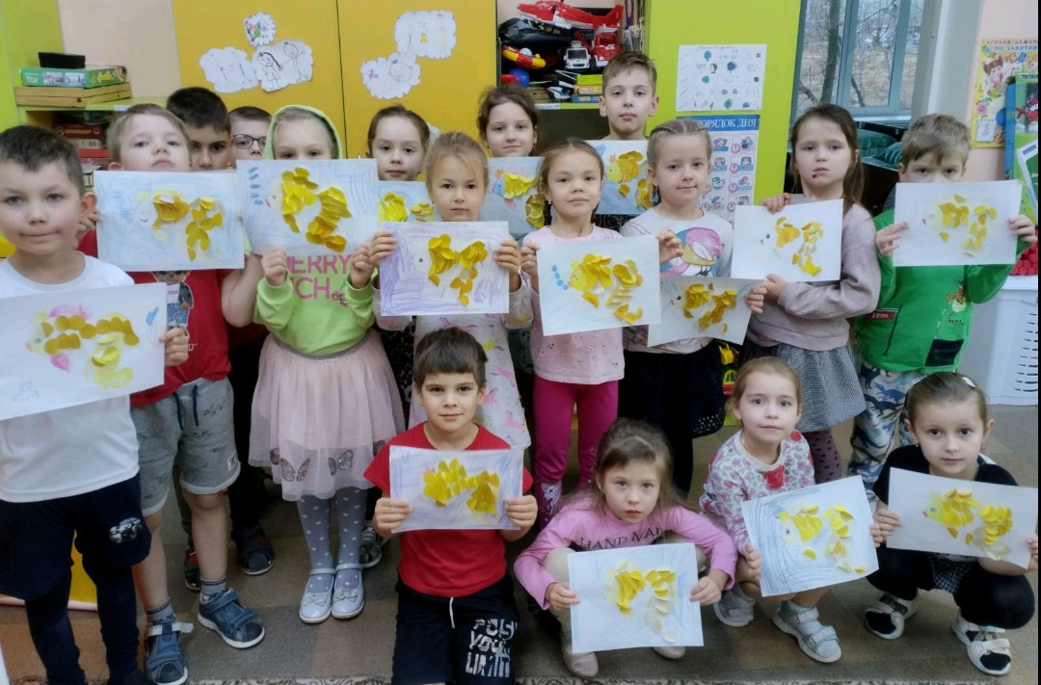

Slide 16
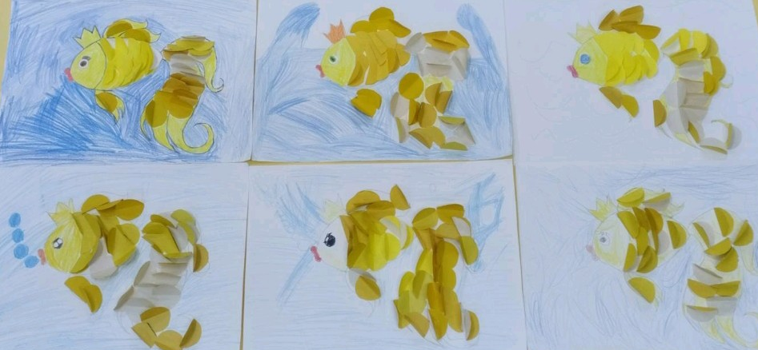

Slide 17
Изготовление книжки – малышки
А.С. Пушкин «Сказка о рыбаке и рыбке»...

Slide 18
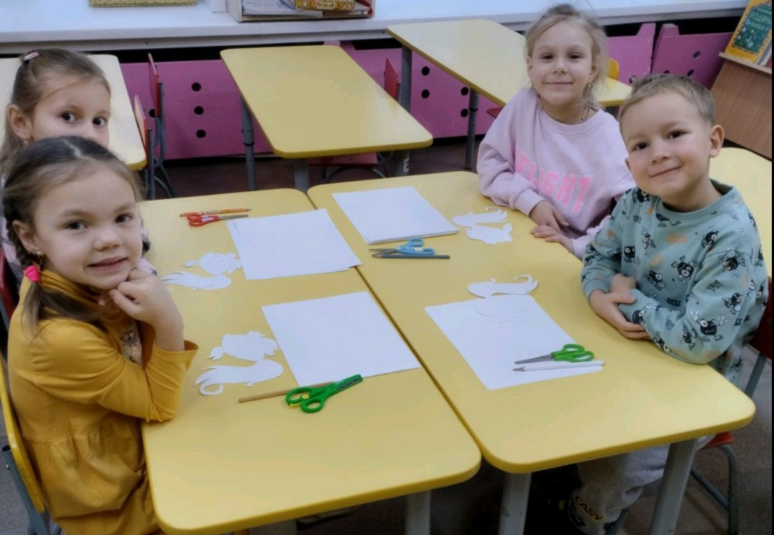

Slide 19
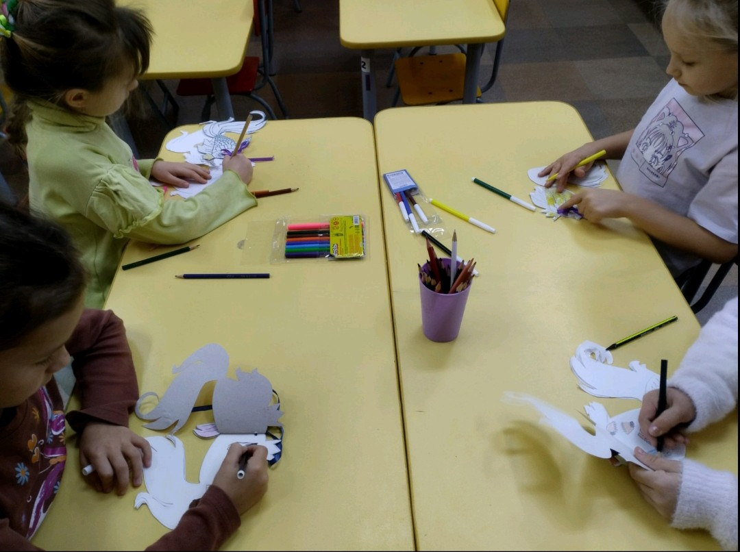

Slide 20
«У Лукоморья дуб зеленый, Златая цепь на дубе том...»
Конструирование из бумаги

Slide 21
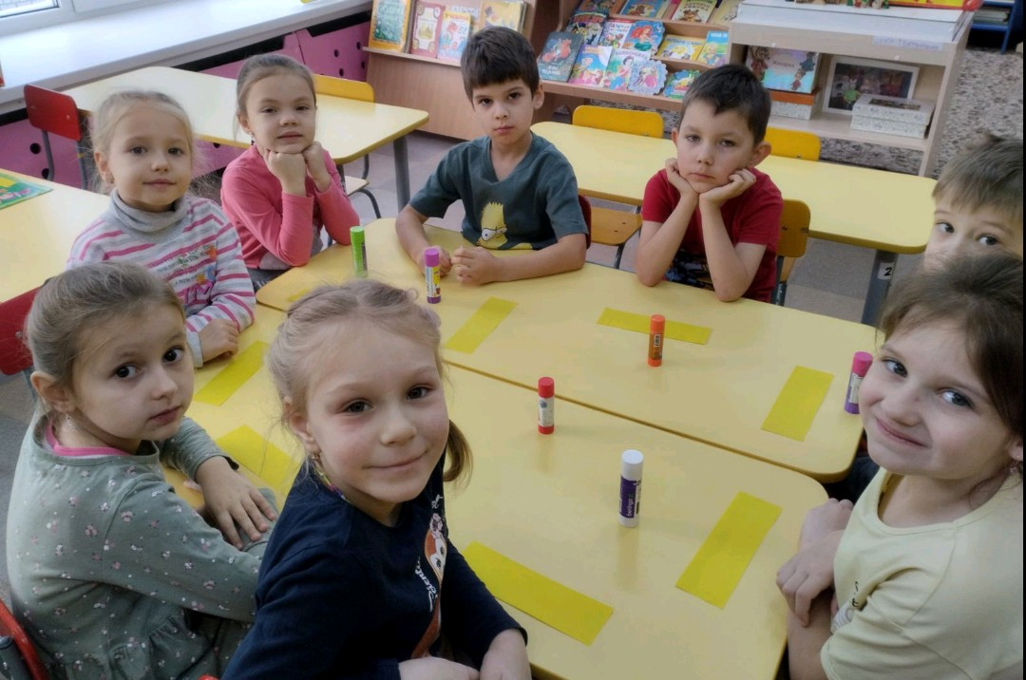

Slide 22
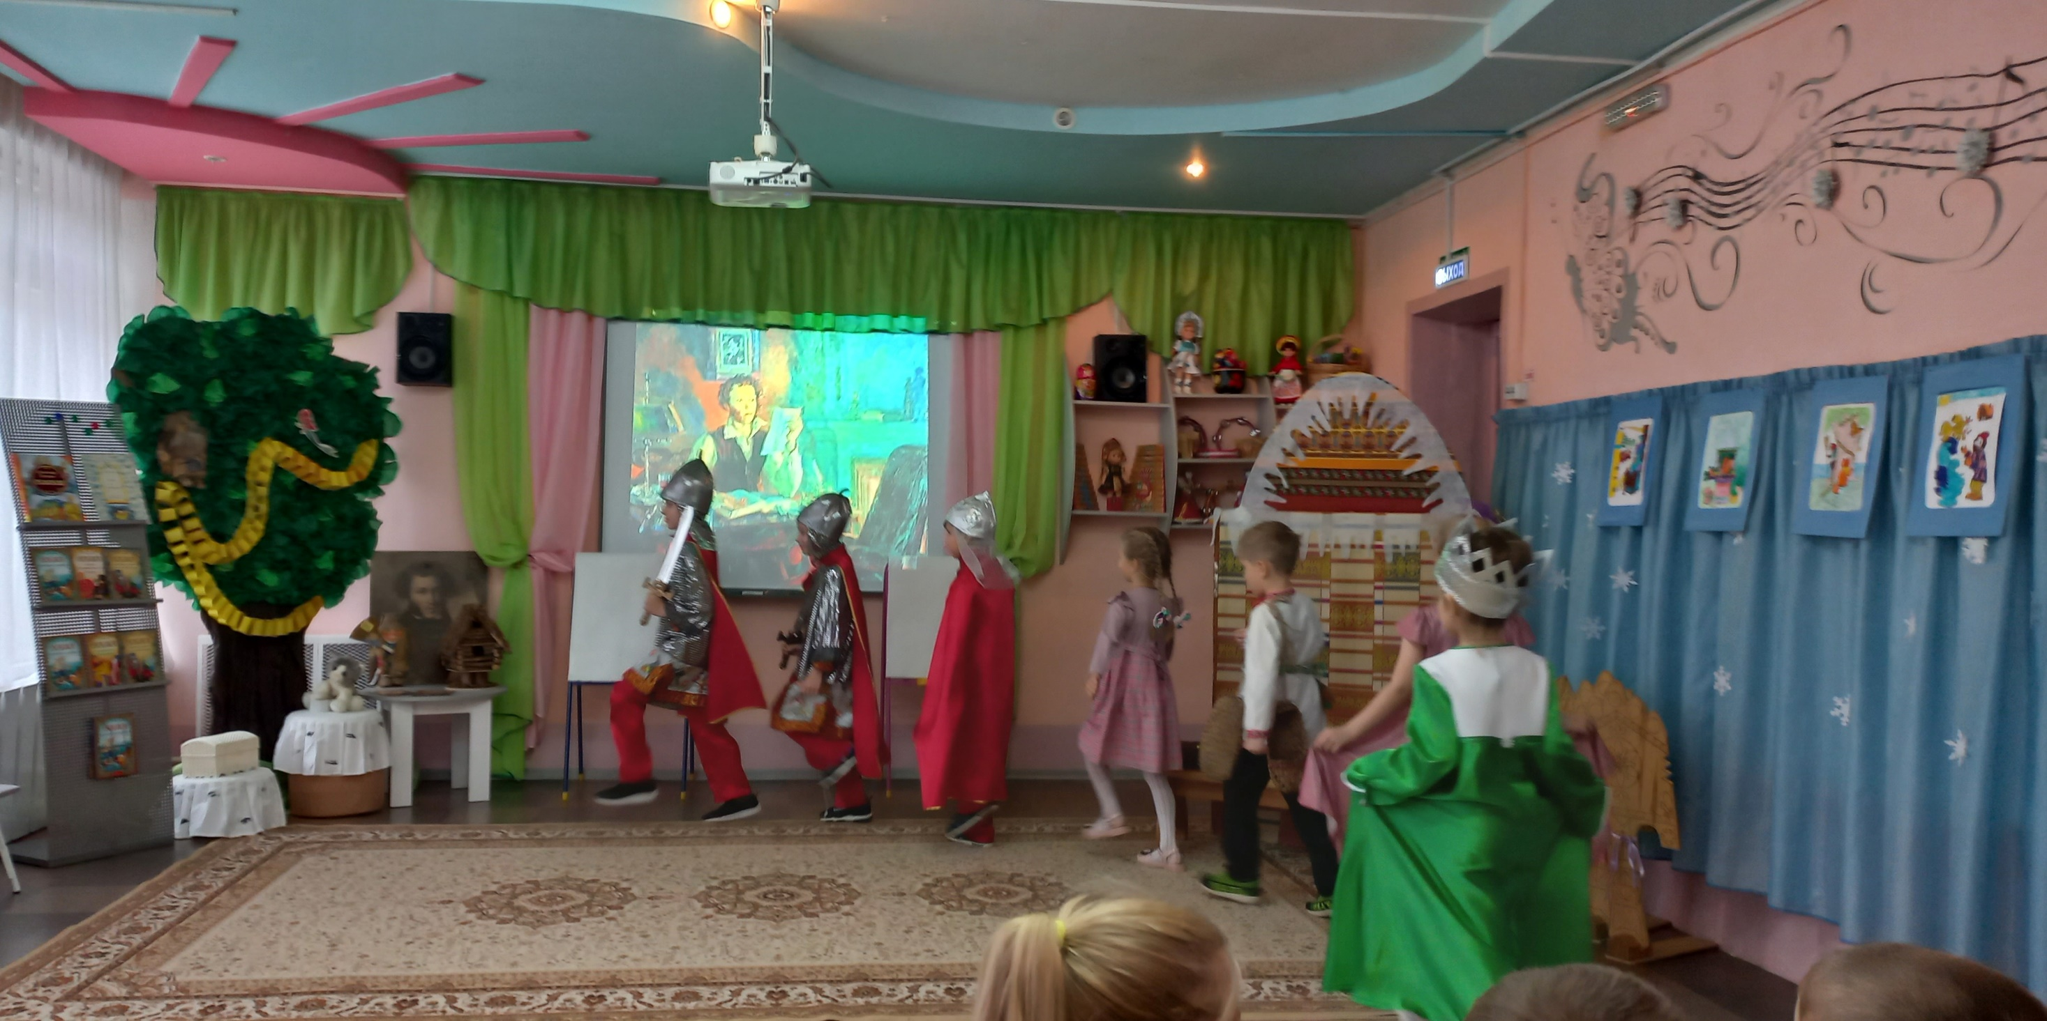
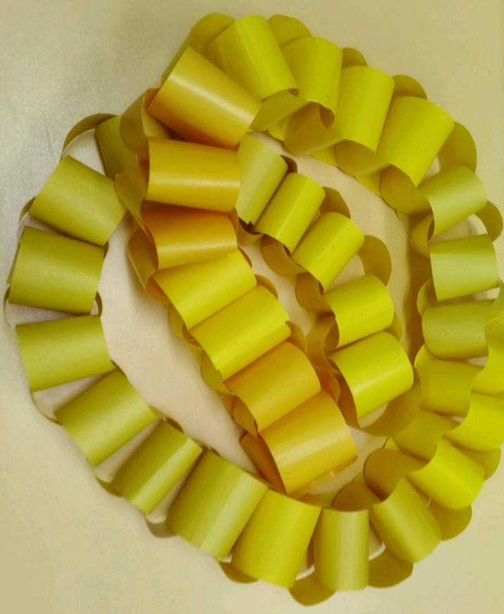

Slide 23
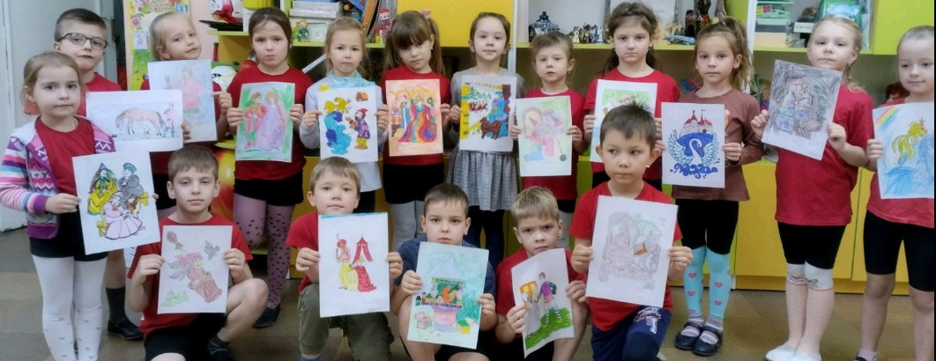
Рисование иллюстраций по сказкам А.С. Пушкина

Slide 24
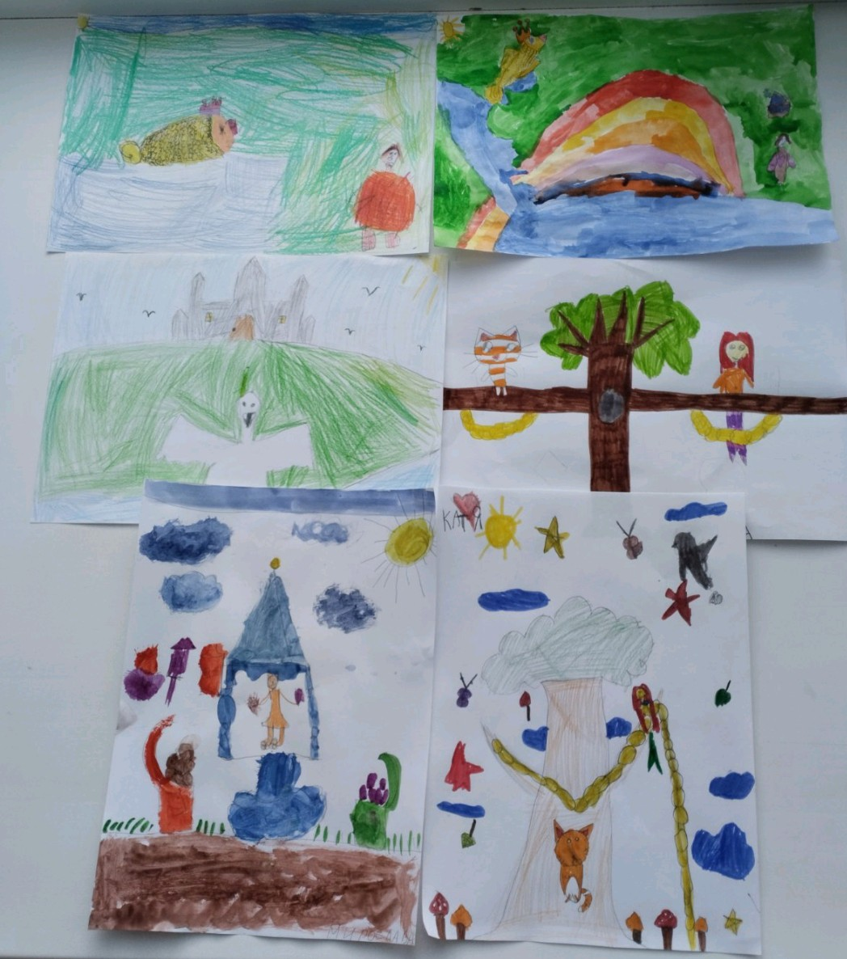

Slide 25
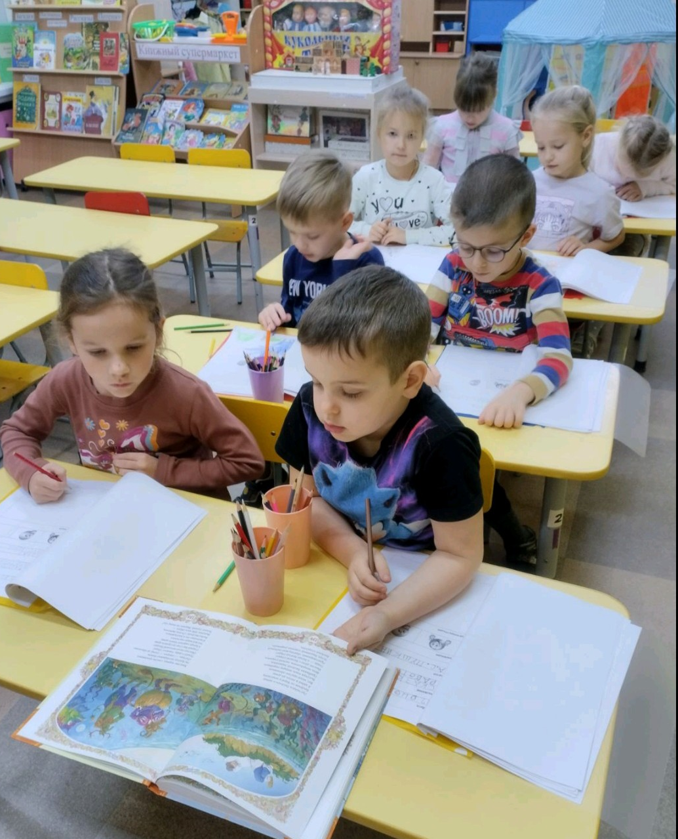
Оформление читательского дневника по сказкам А.С. Пушкина

Slide 26
Читаем дома...
«Чтение – вот лучшее учение»

Slide 27
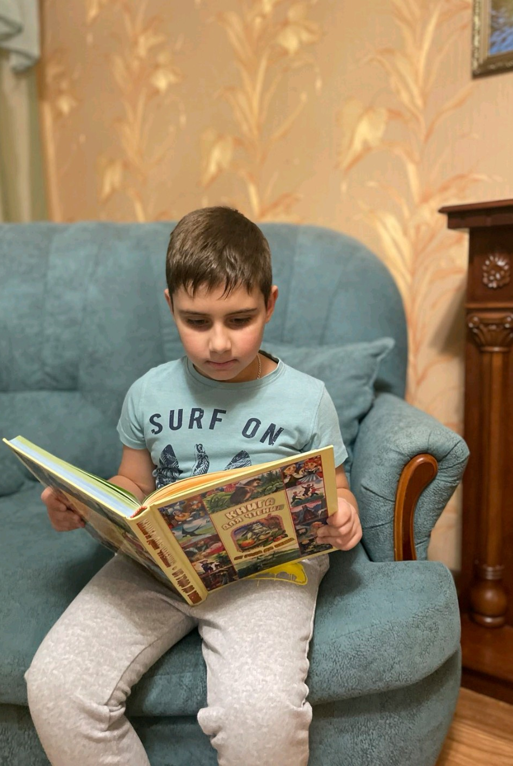
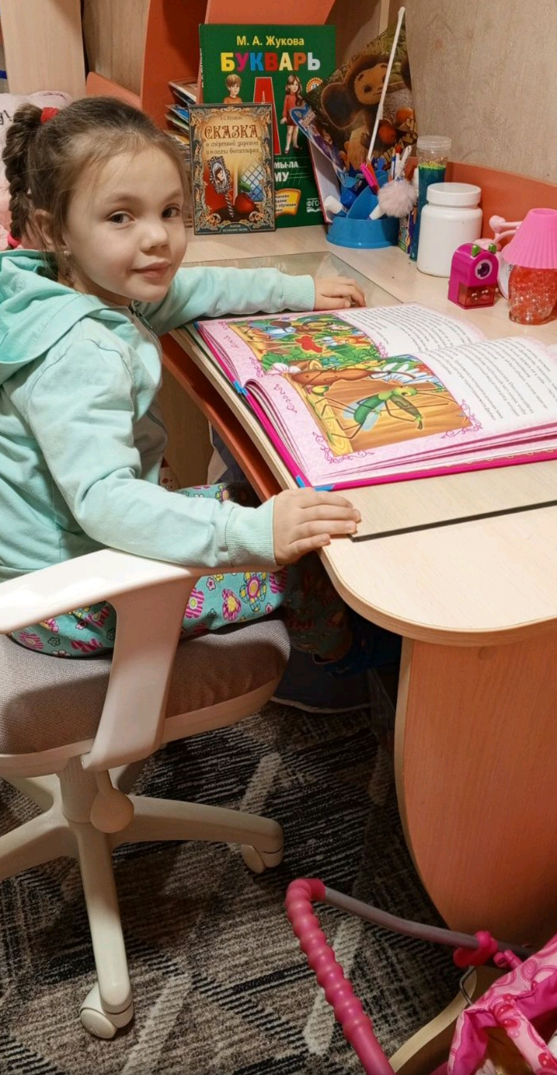
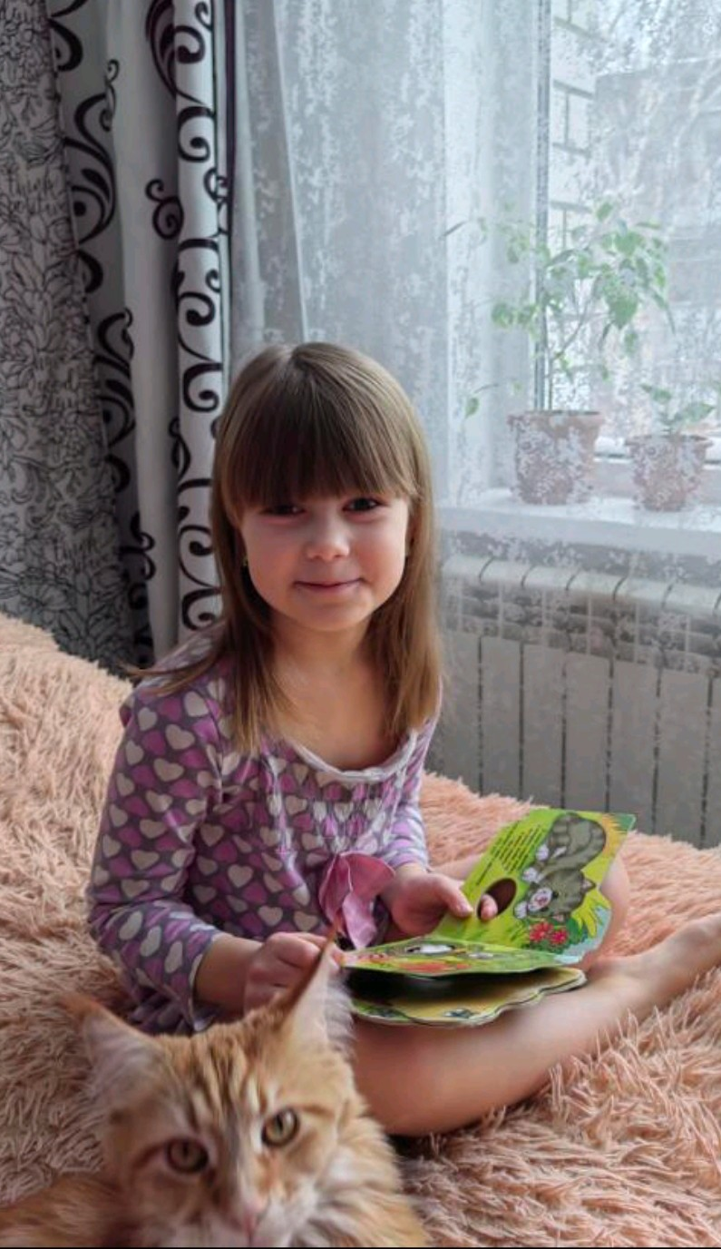

Slide 28
Библиотека – книжкин дом...
Городская экологическая библиотека г. Ковроа

Slide 29
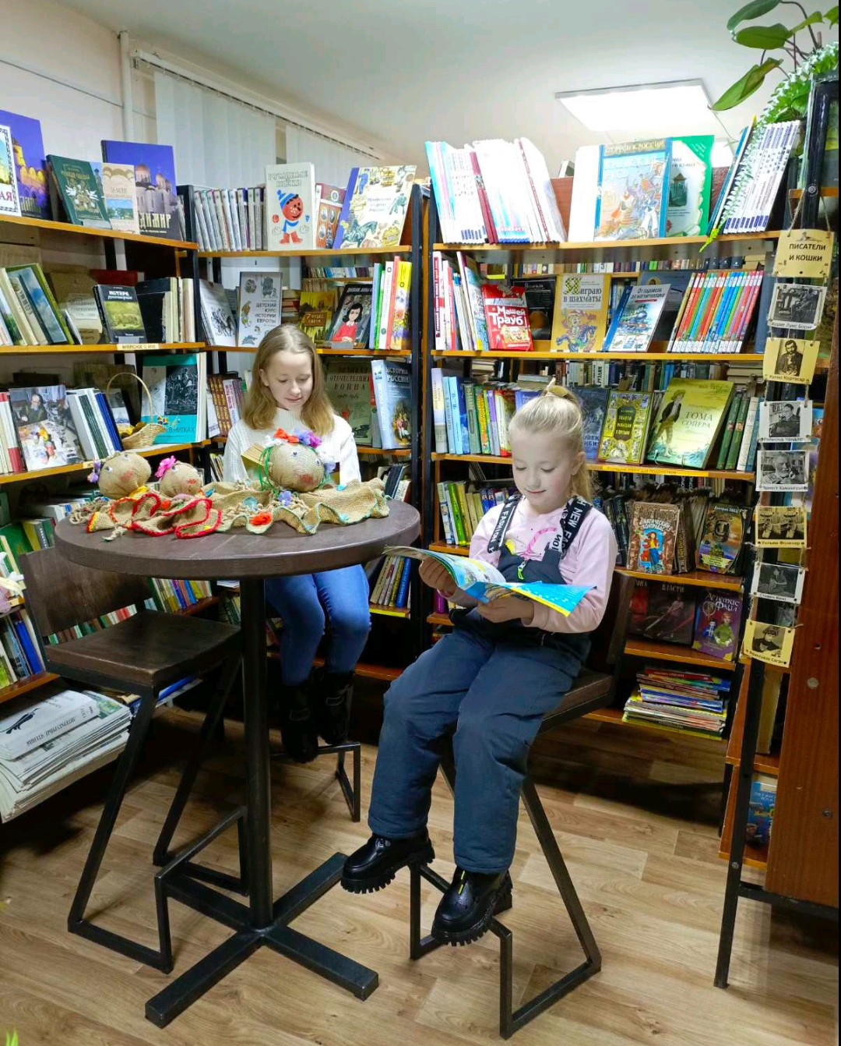
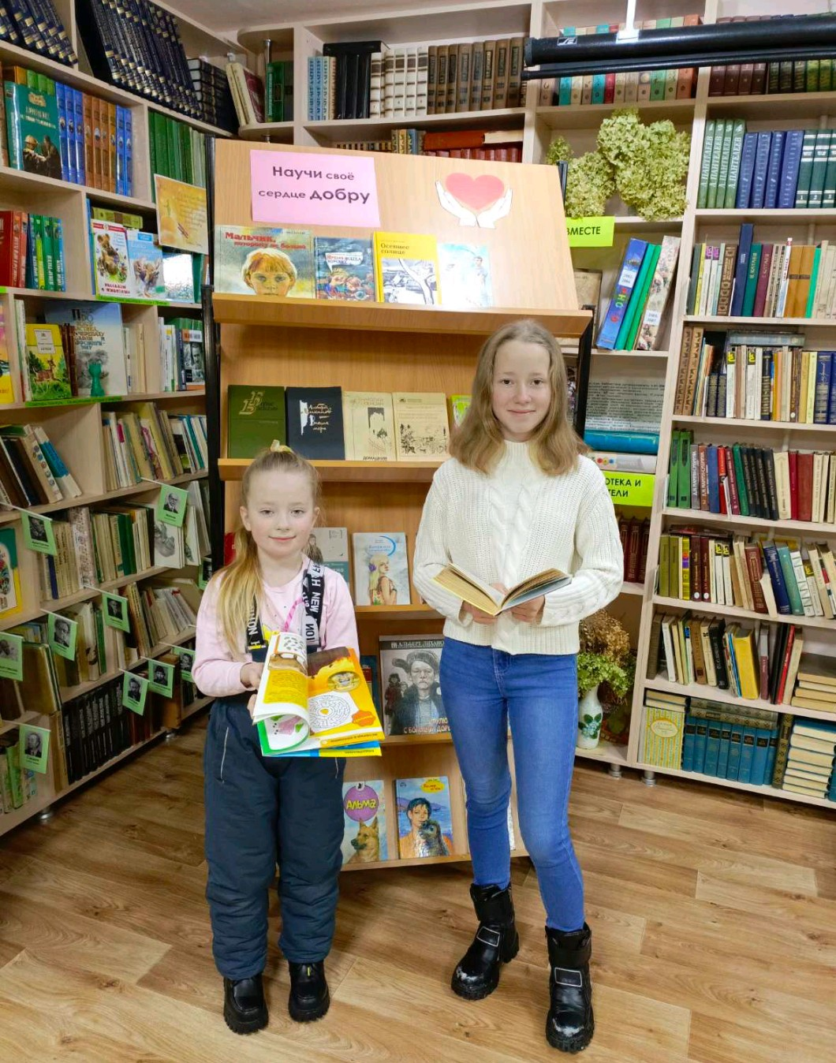

Slide 30
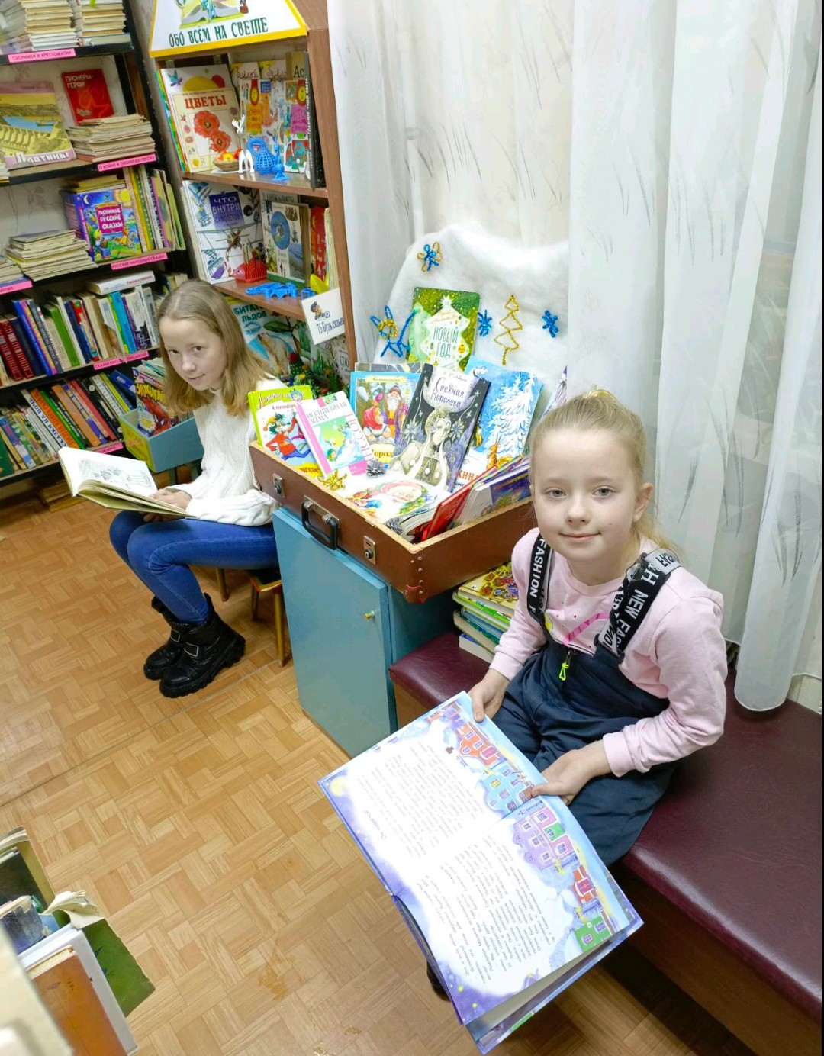
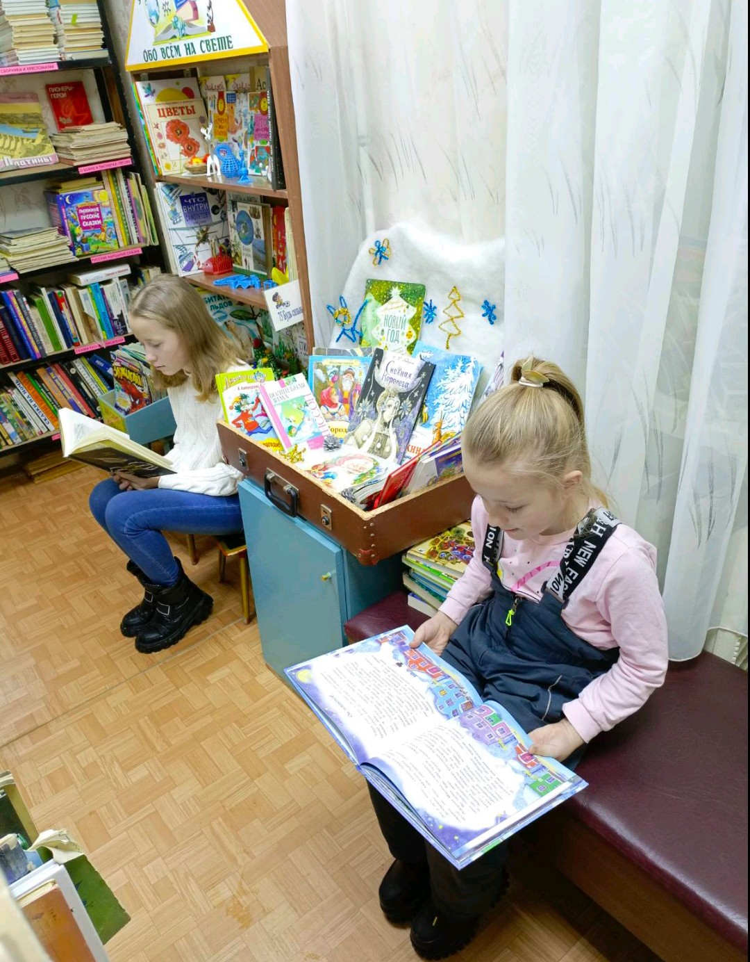

Slide 31
«Там, на неведомых дорожках...»
Литературный досуг по сказкам А.С. Пушкина

Slide 33
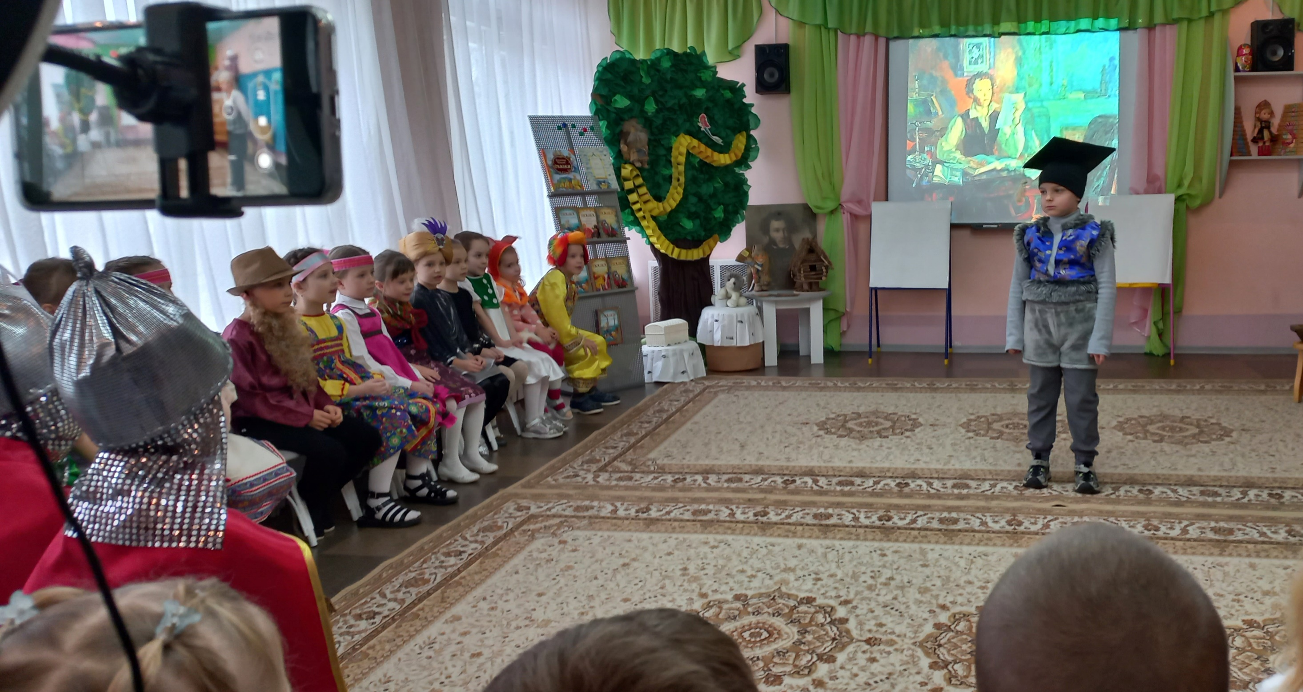

Slide 34
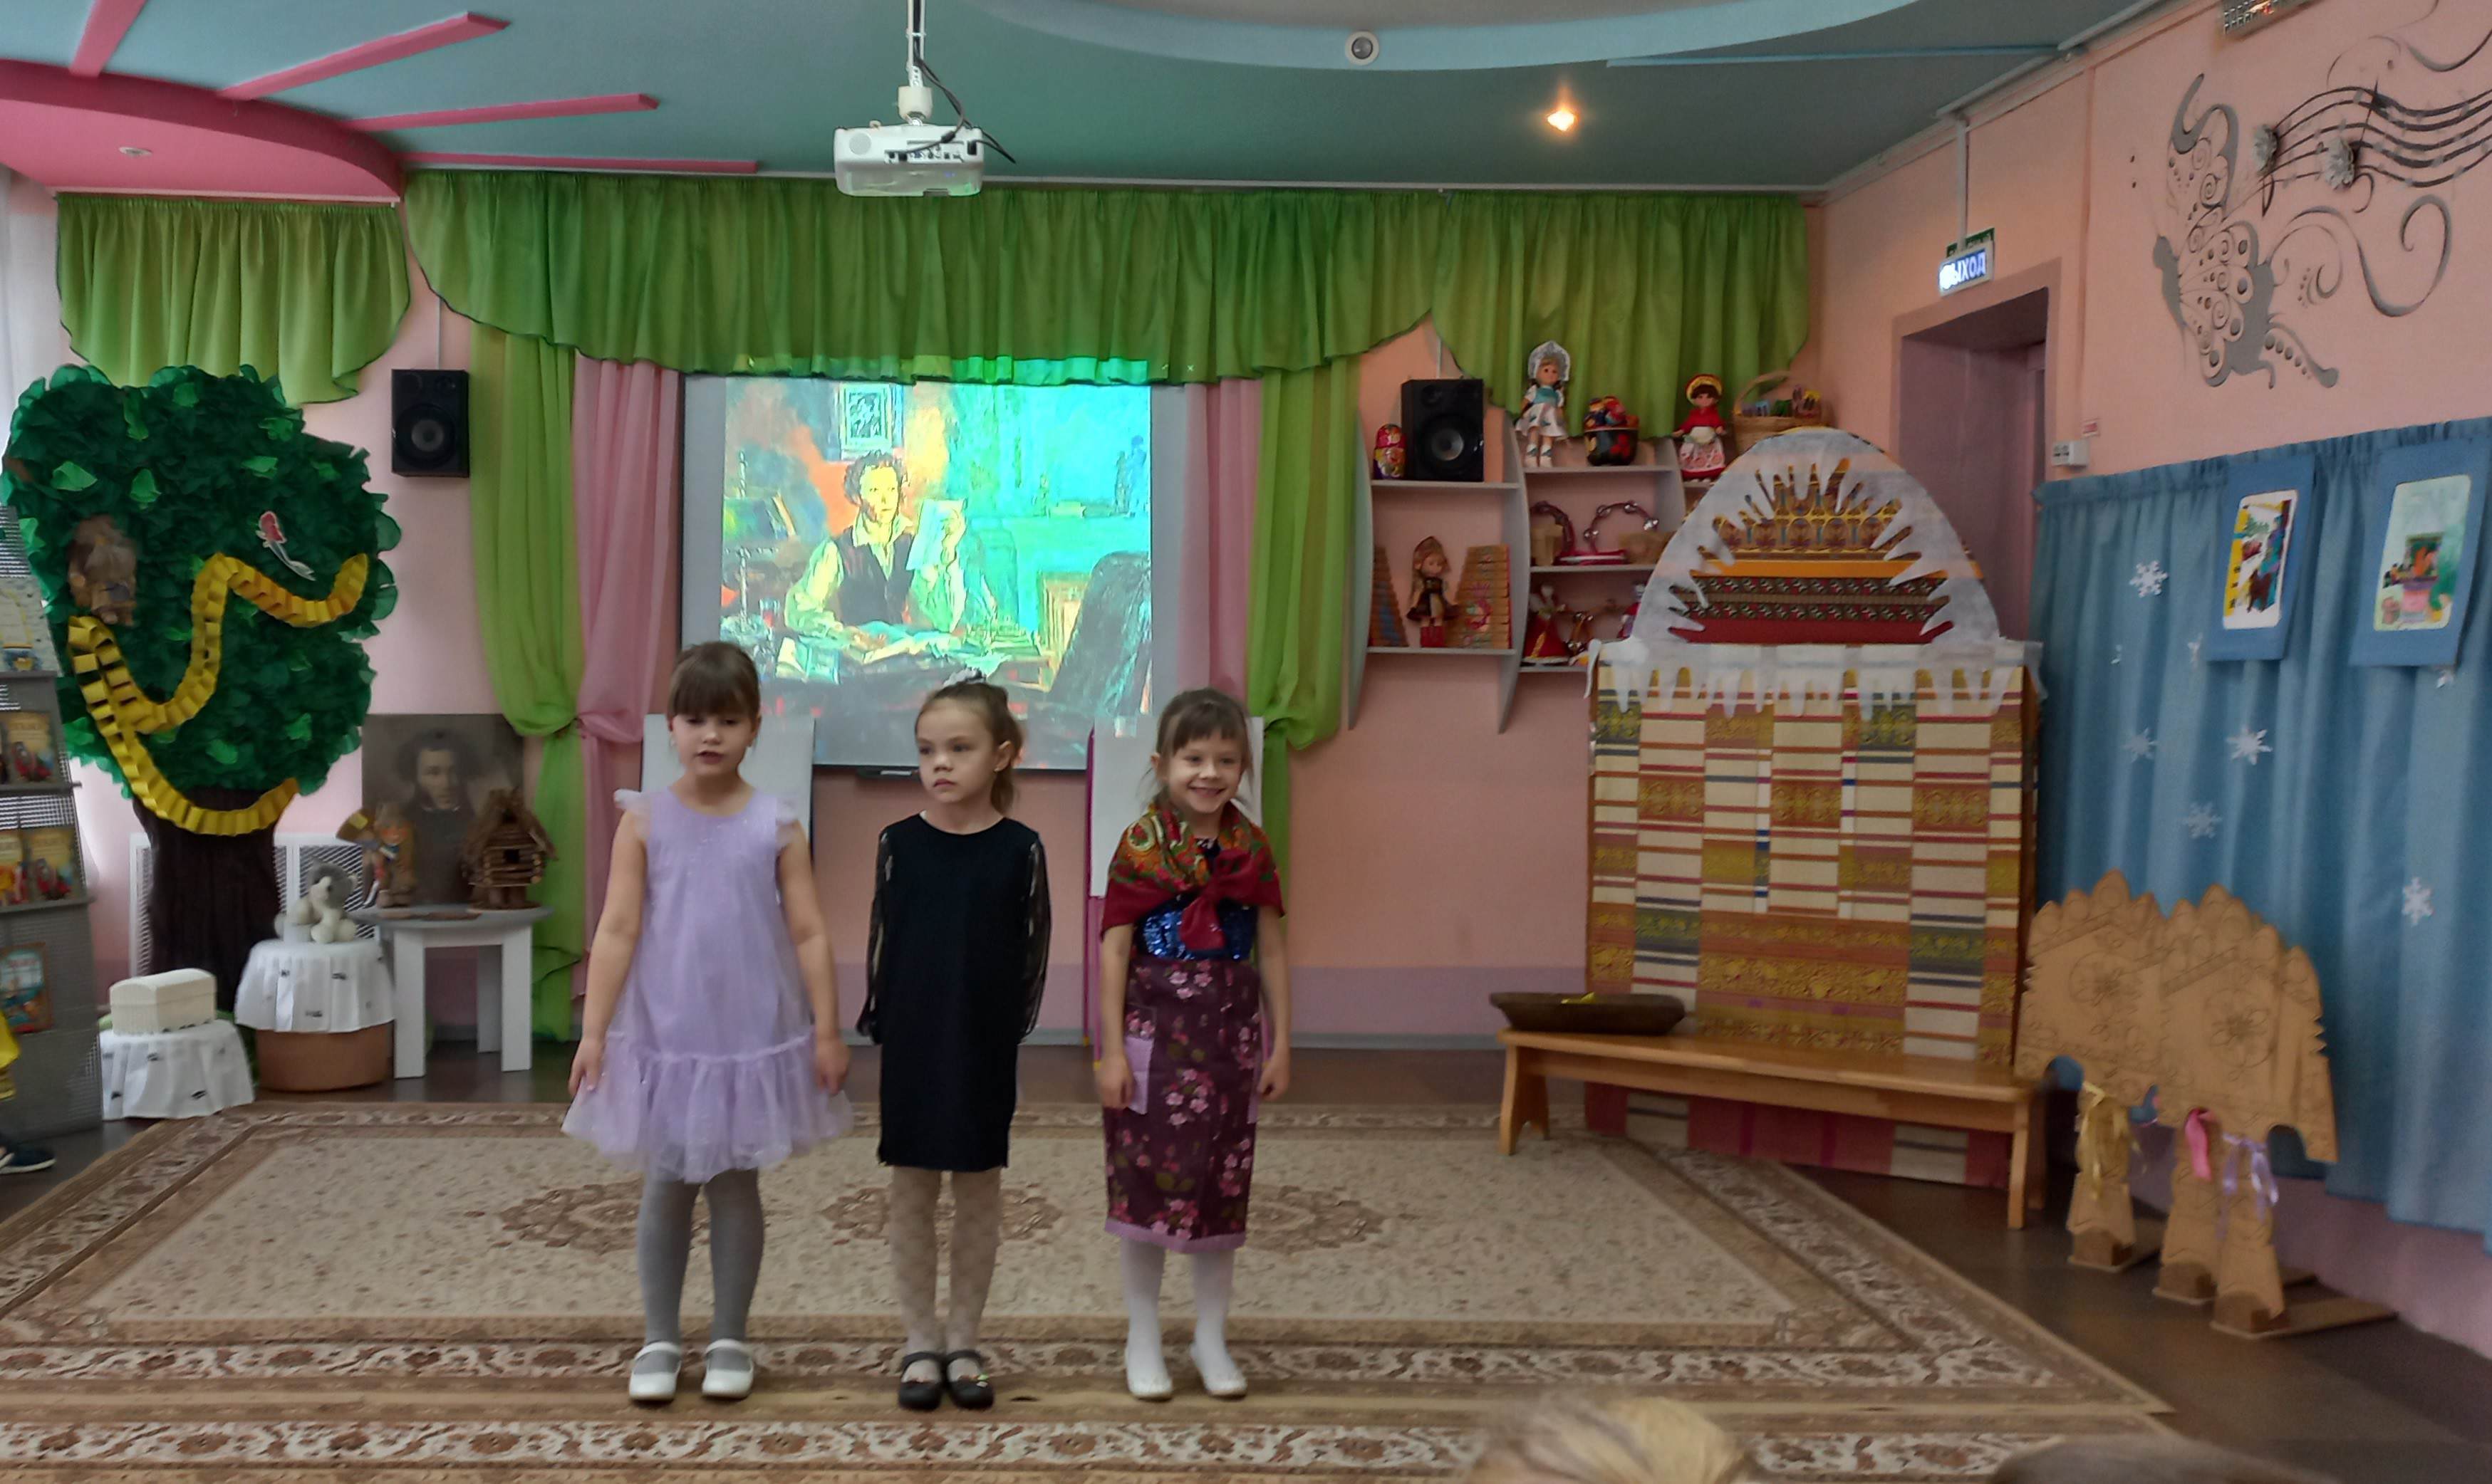

Slide 35
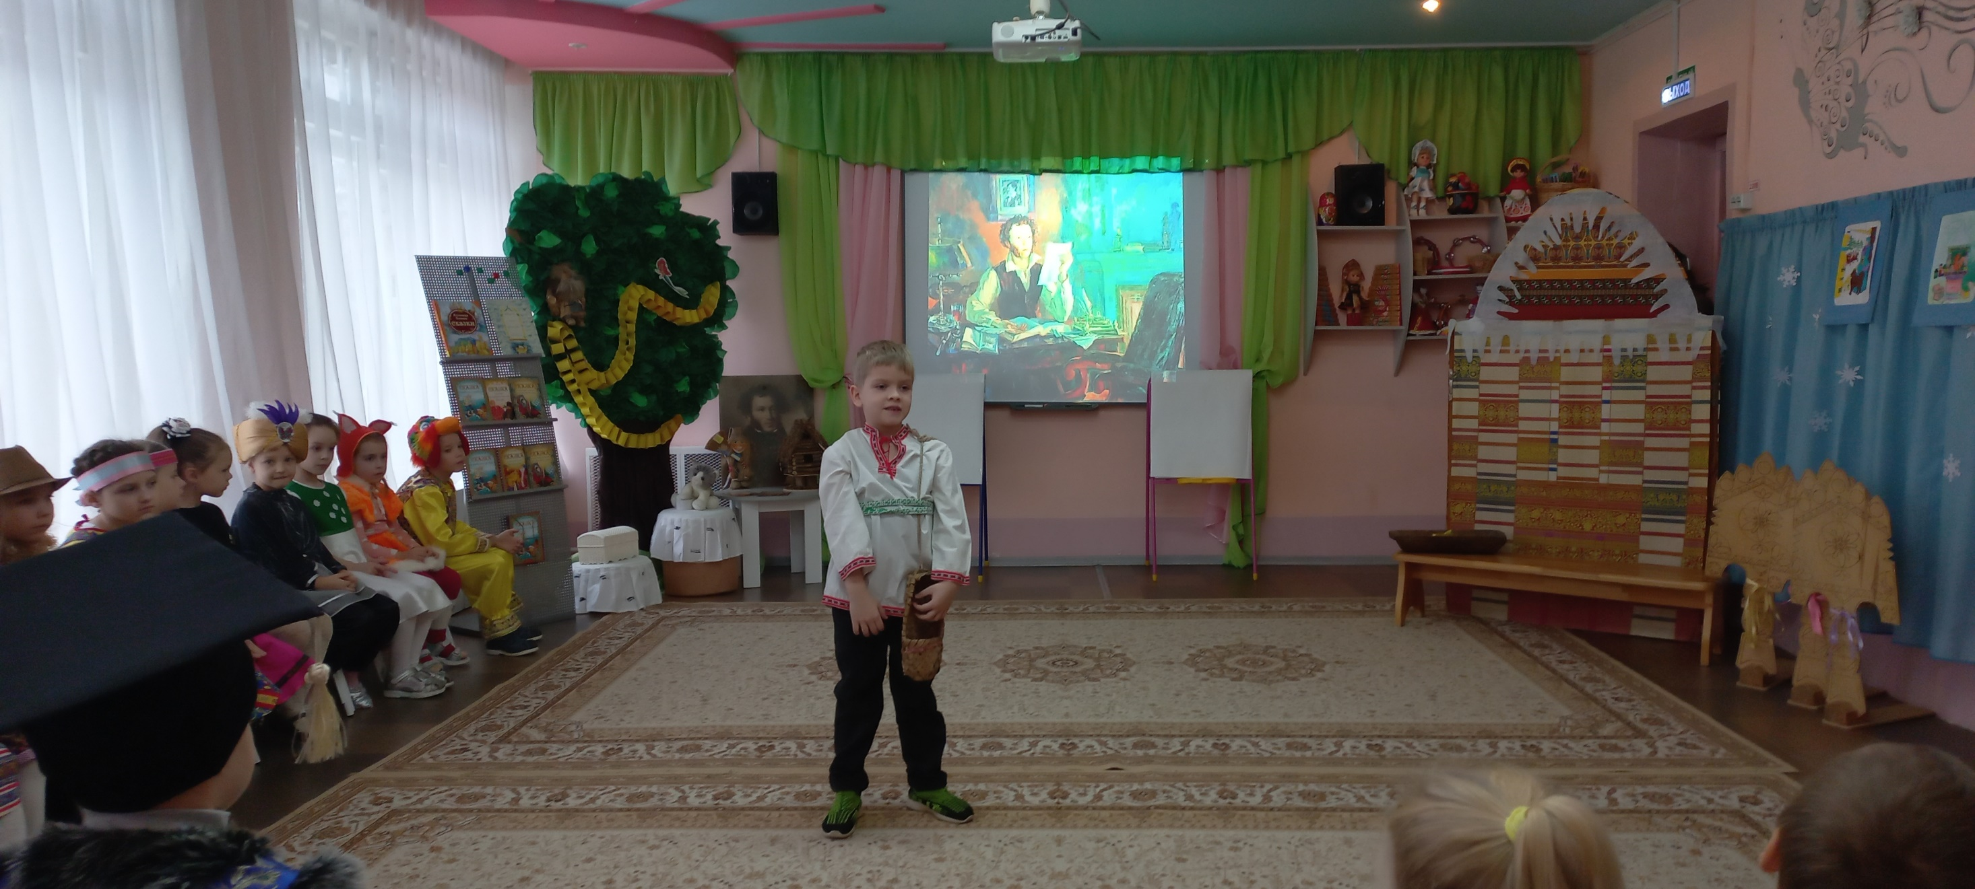

Slide 36
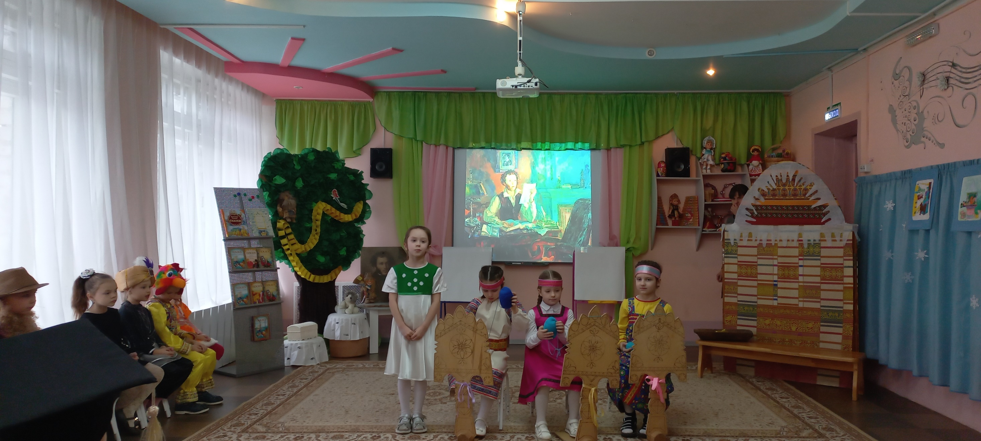

Slide 37
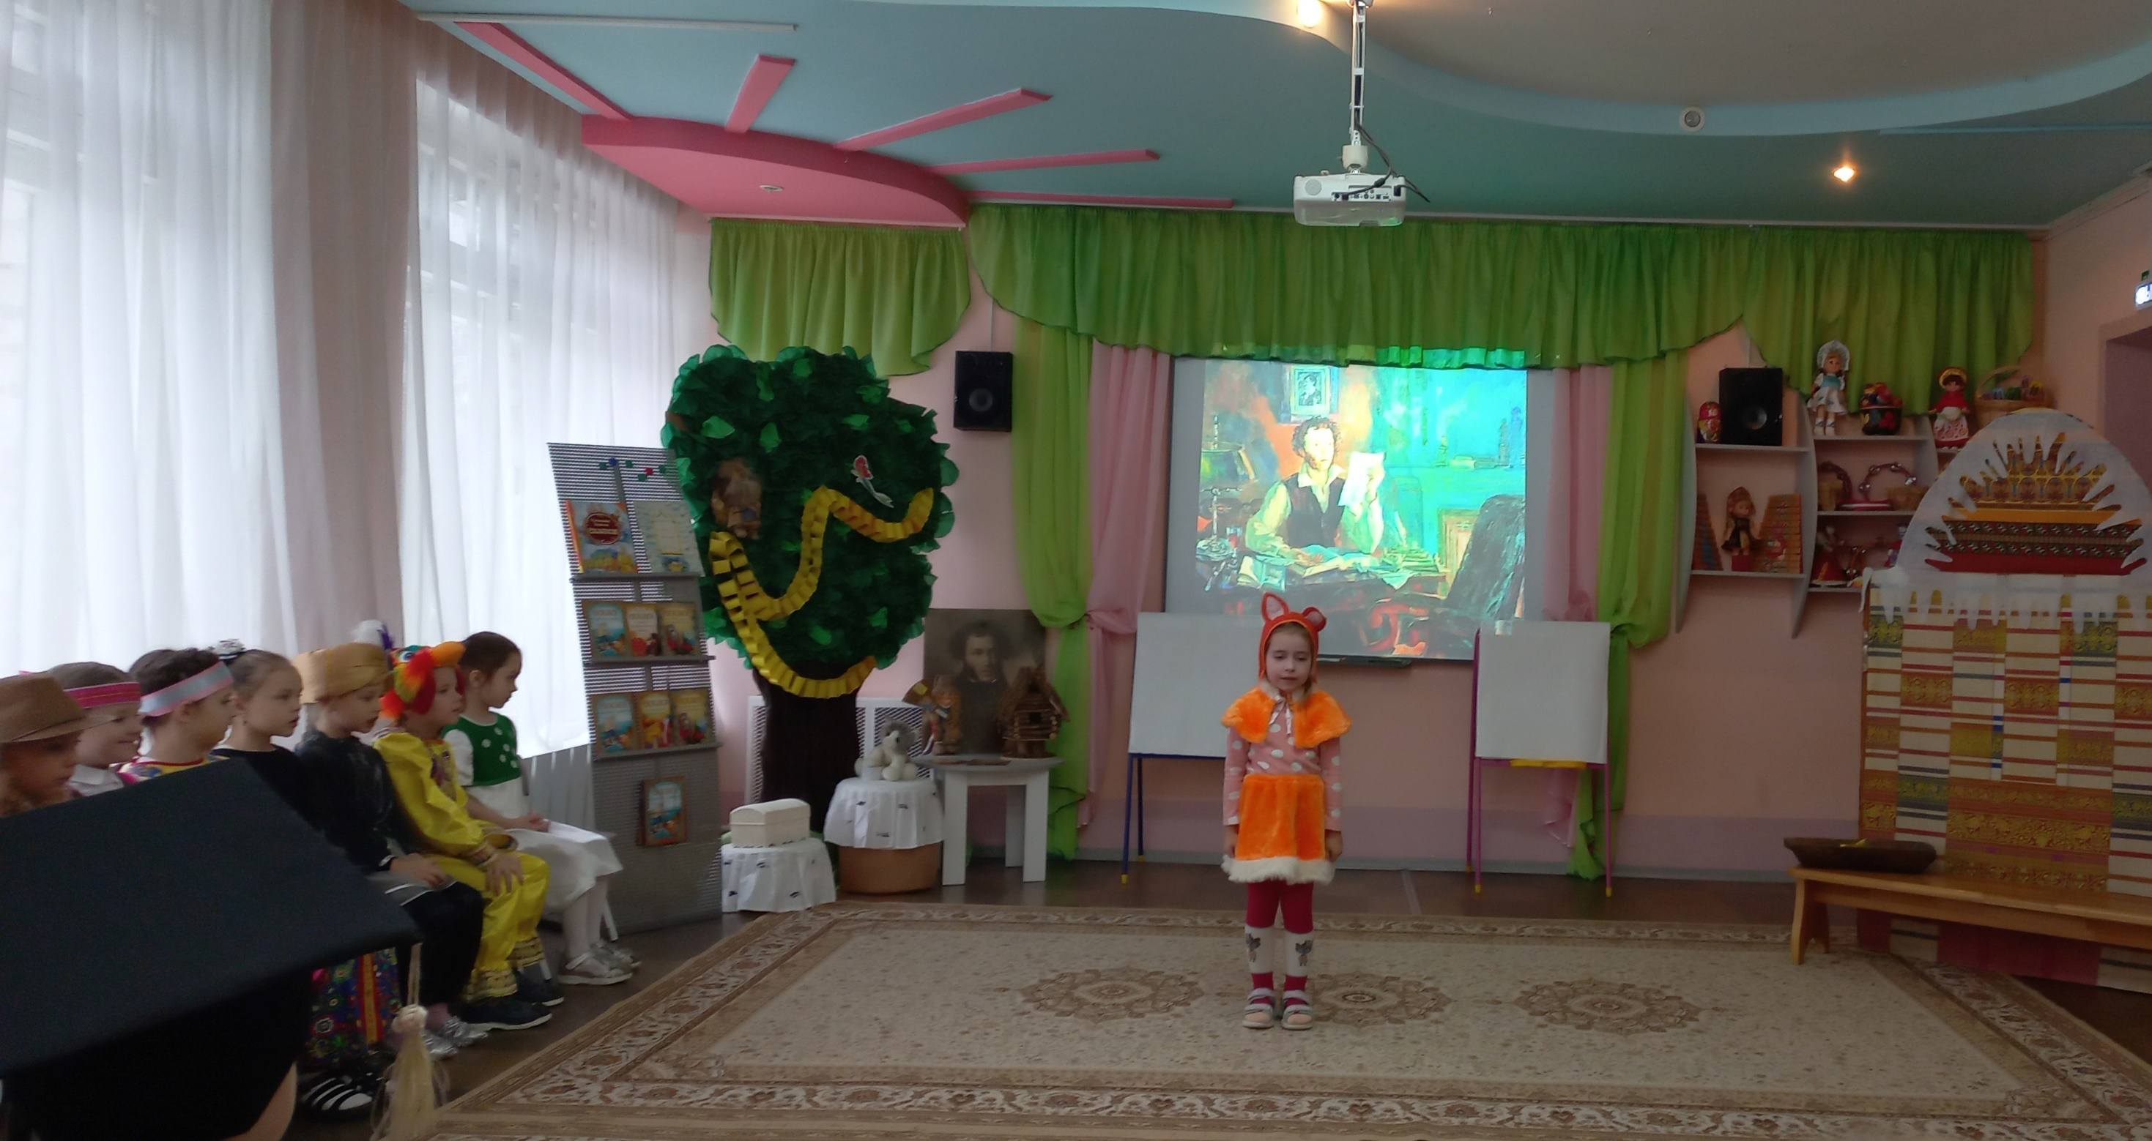

Slide 38
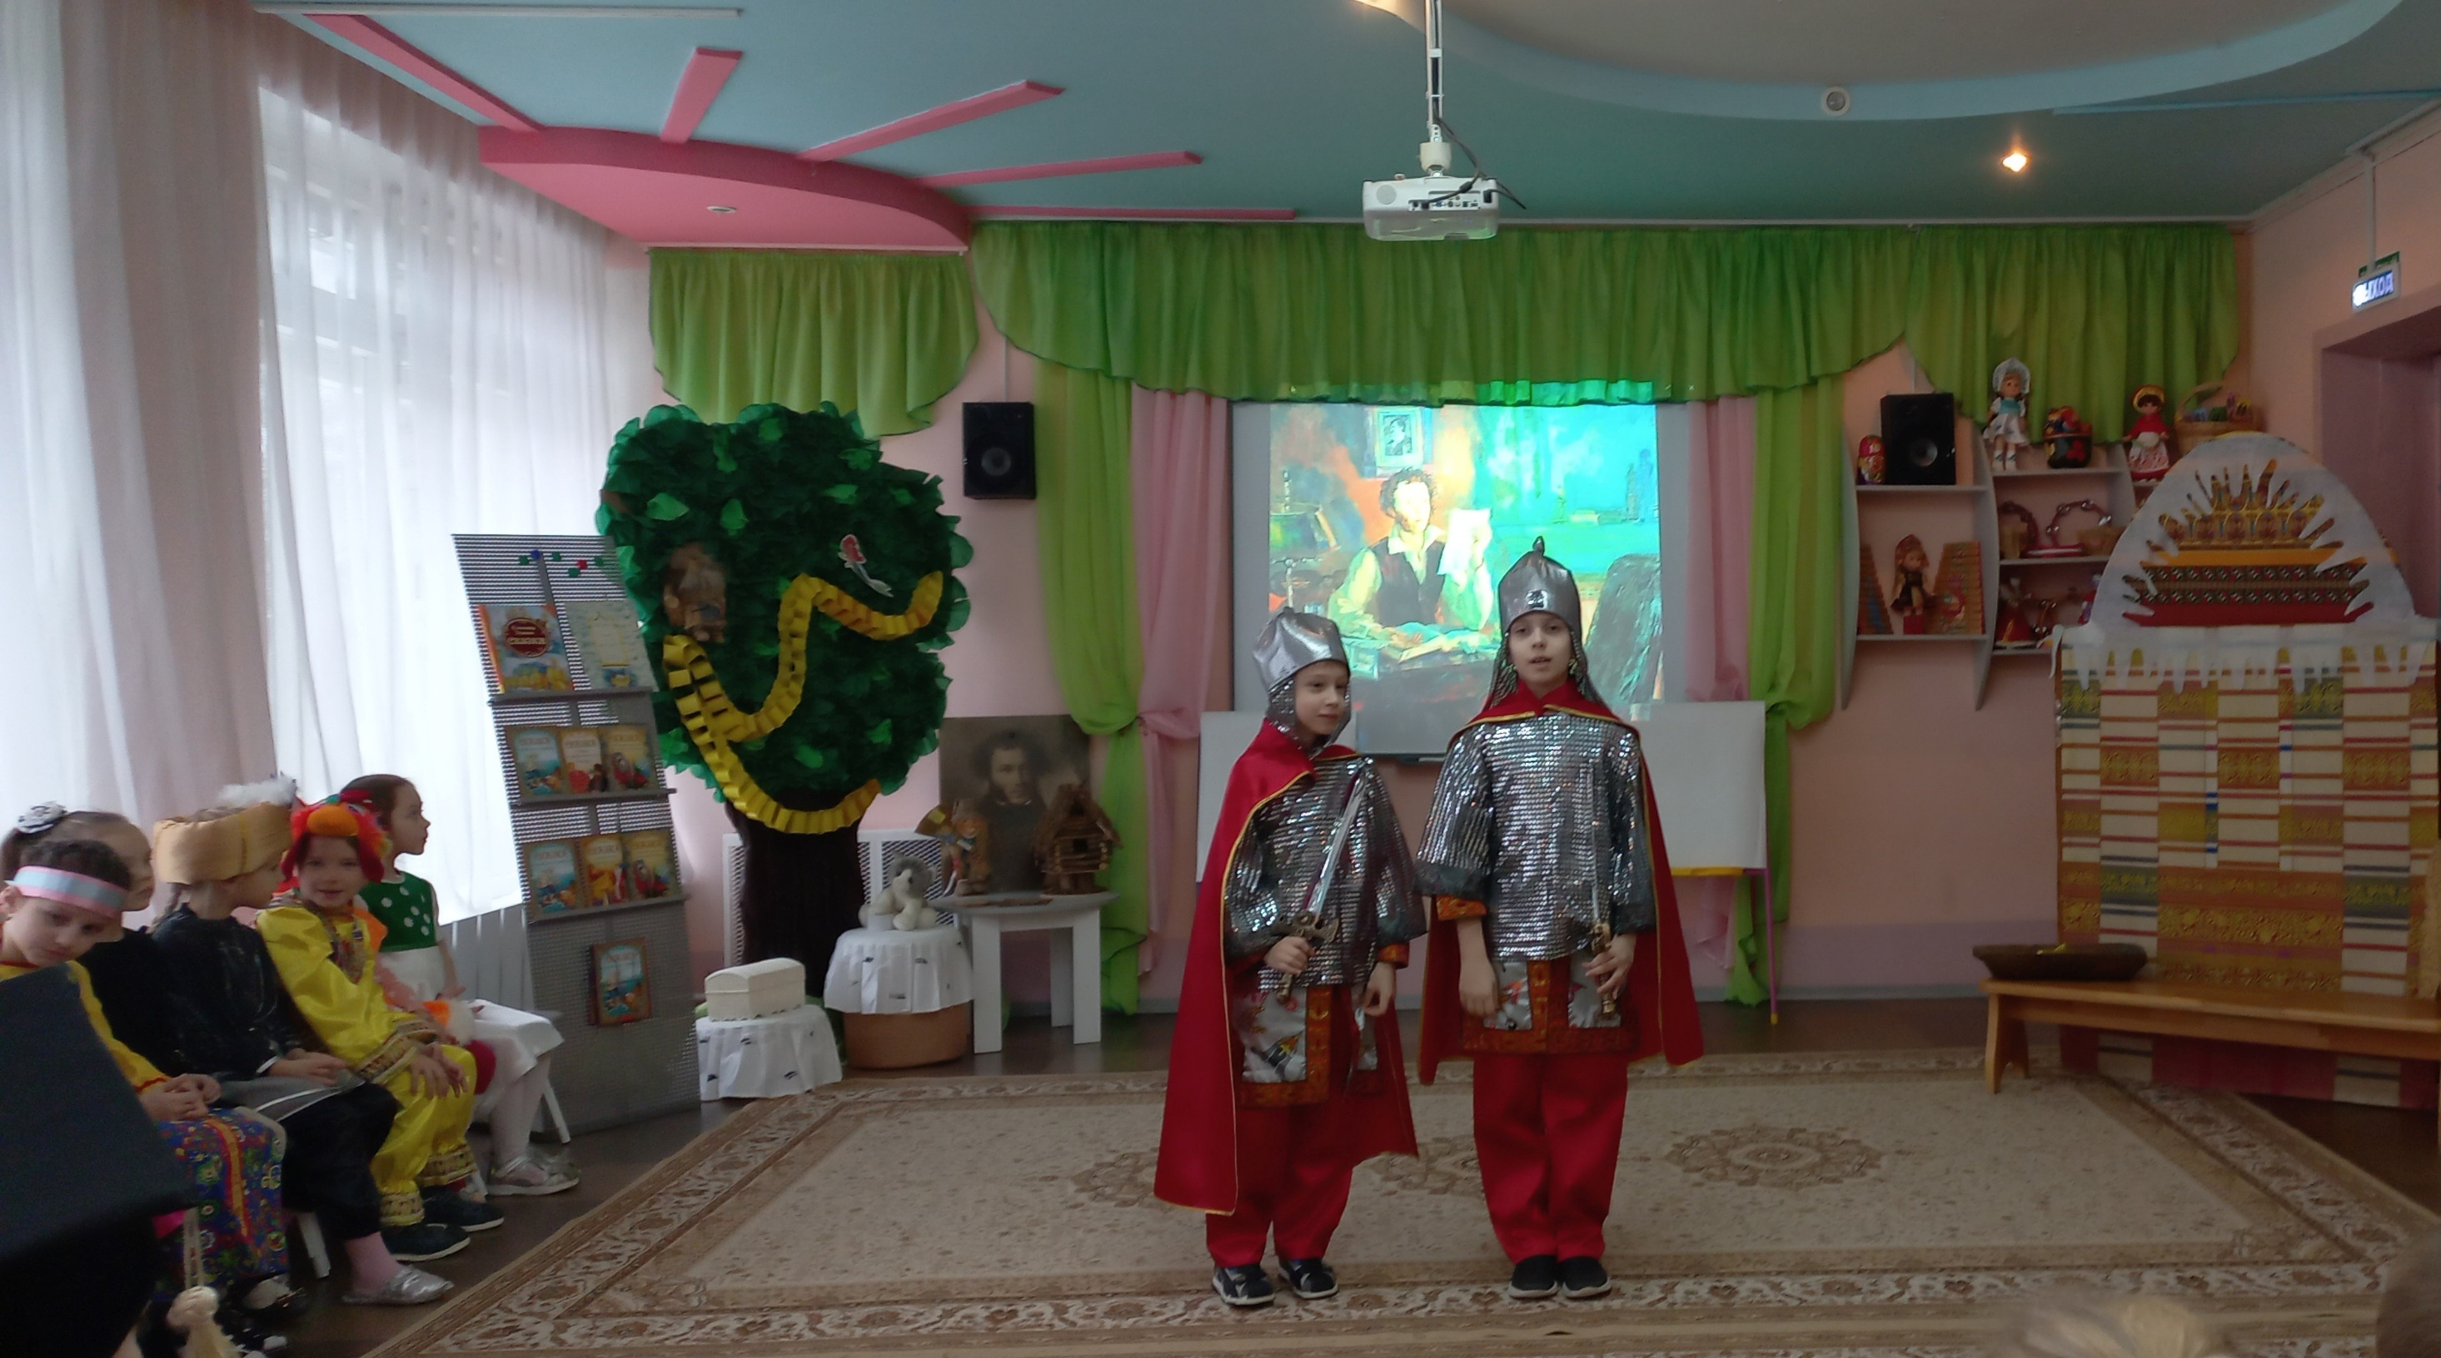

Slide 39
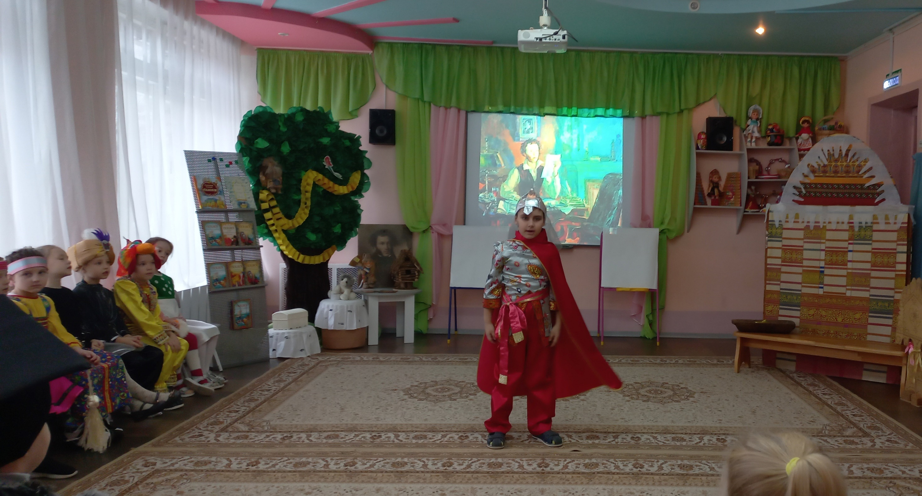

Slide 40
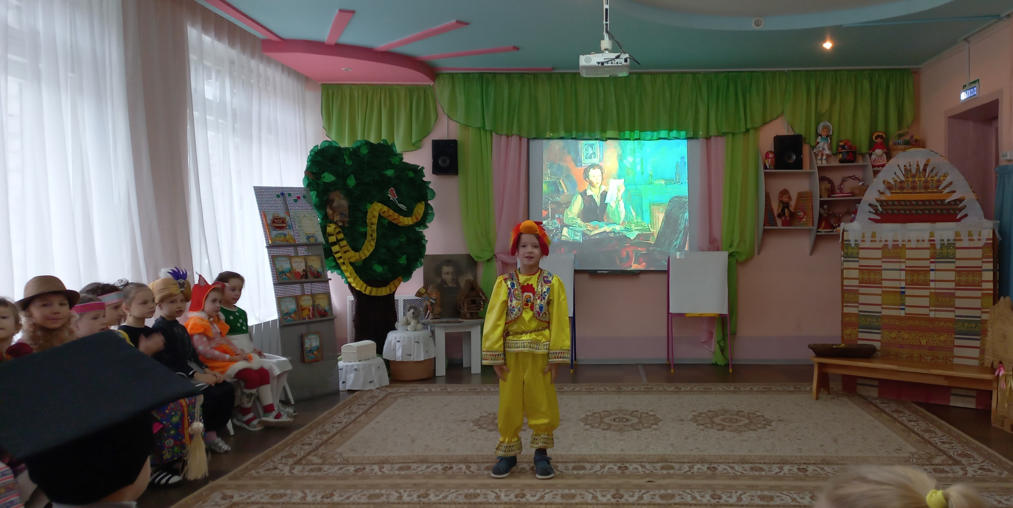

Slide 41
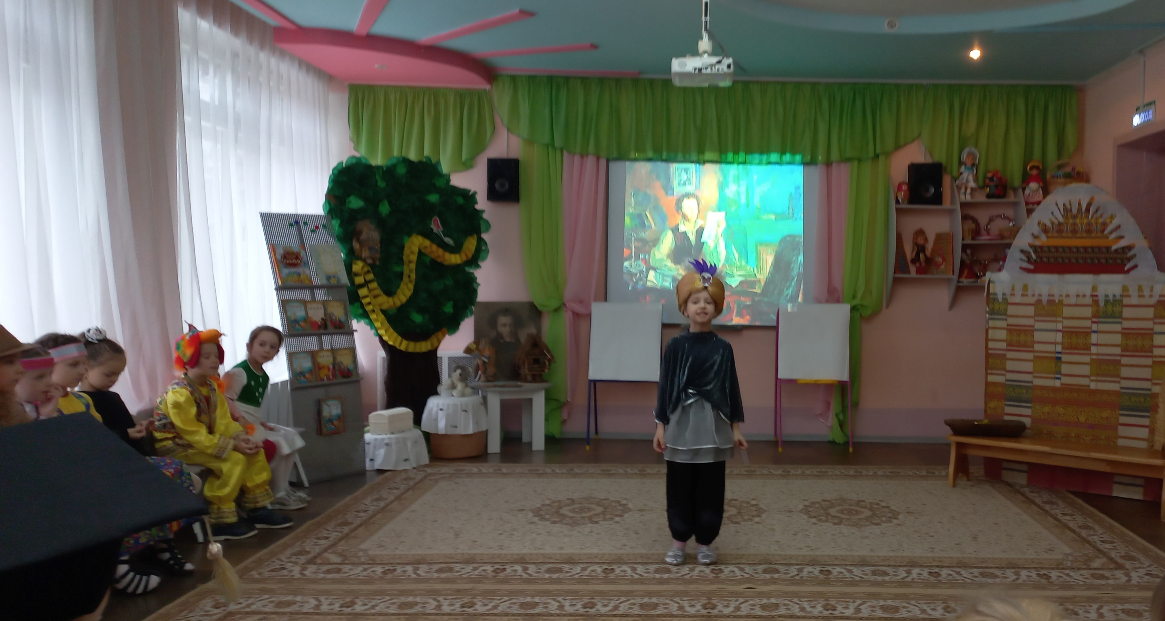

Slide 42
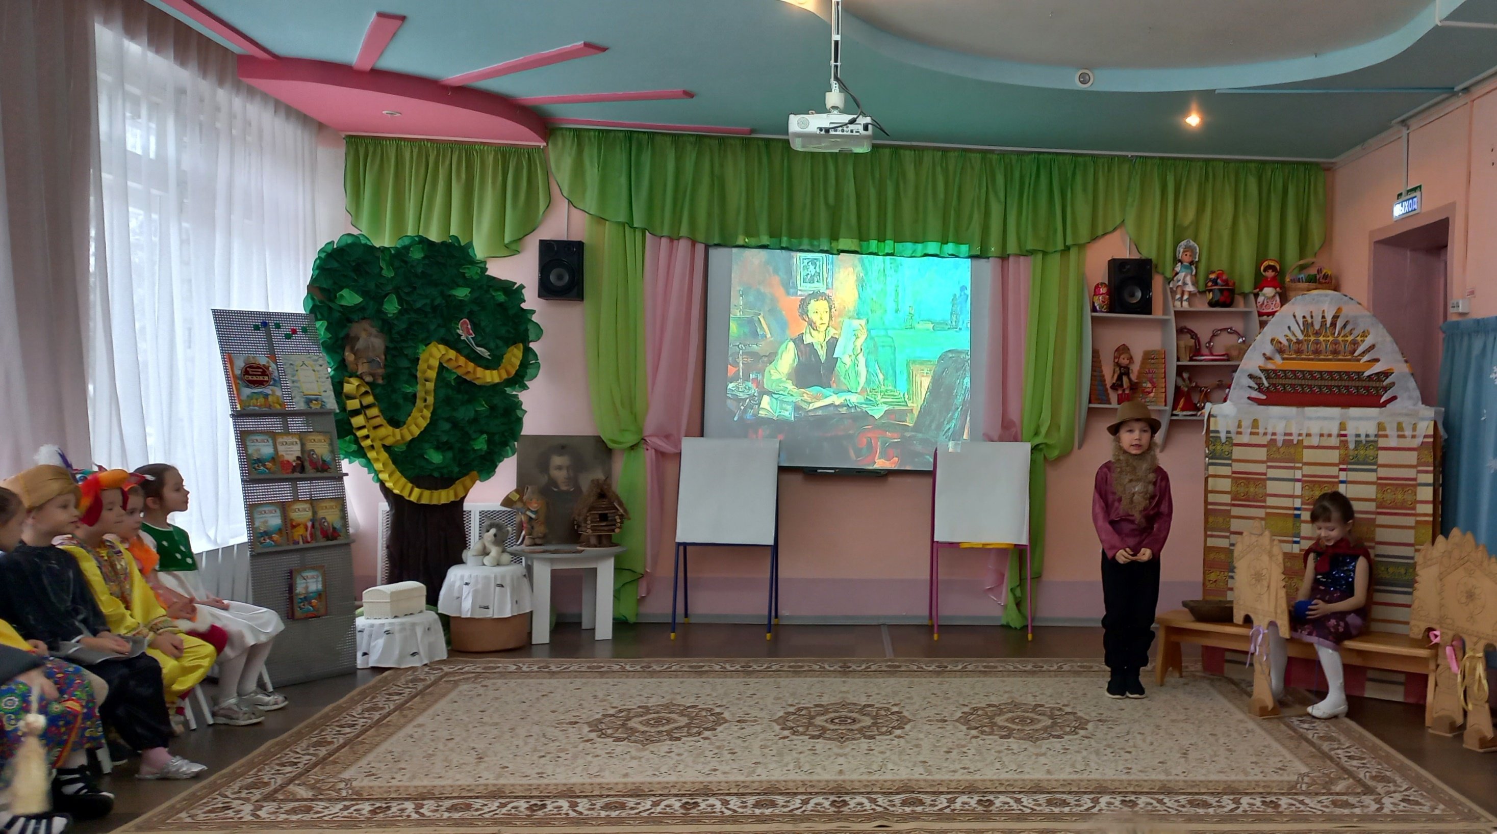

Slide 43
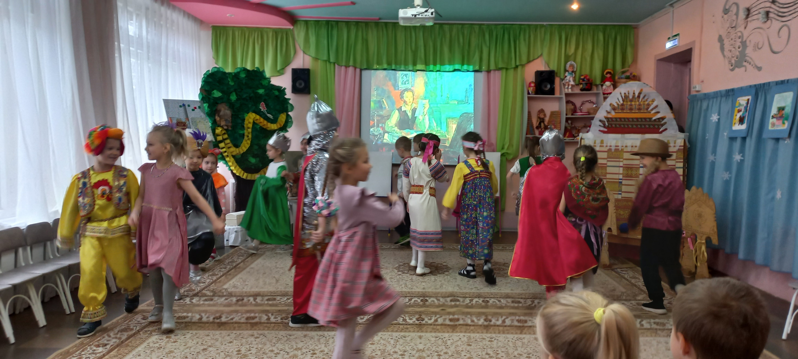

Slide 44
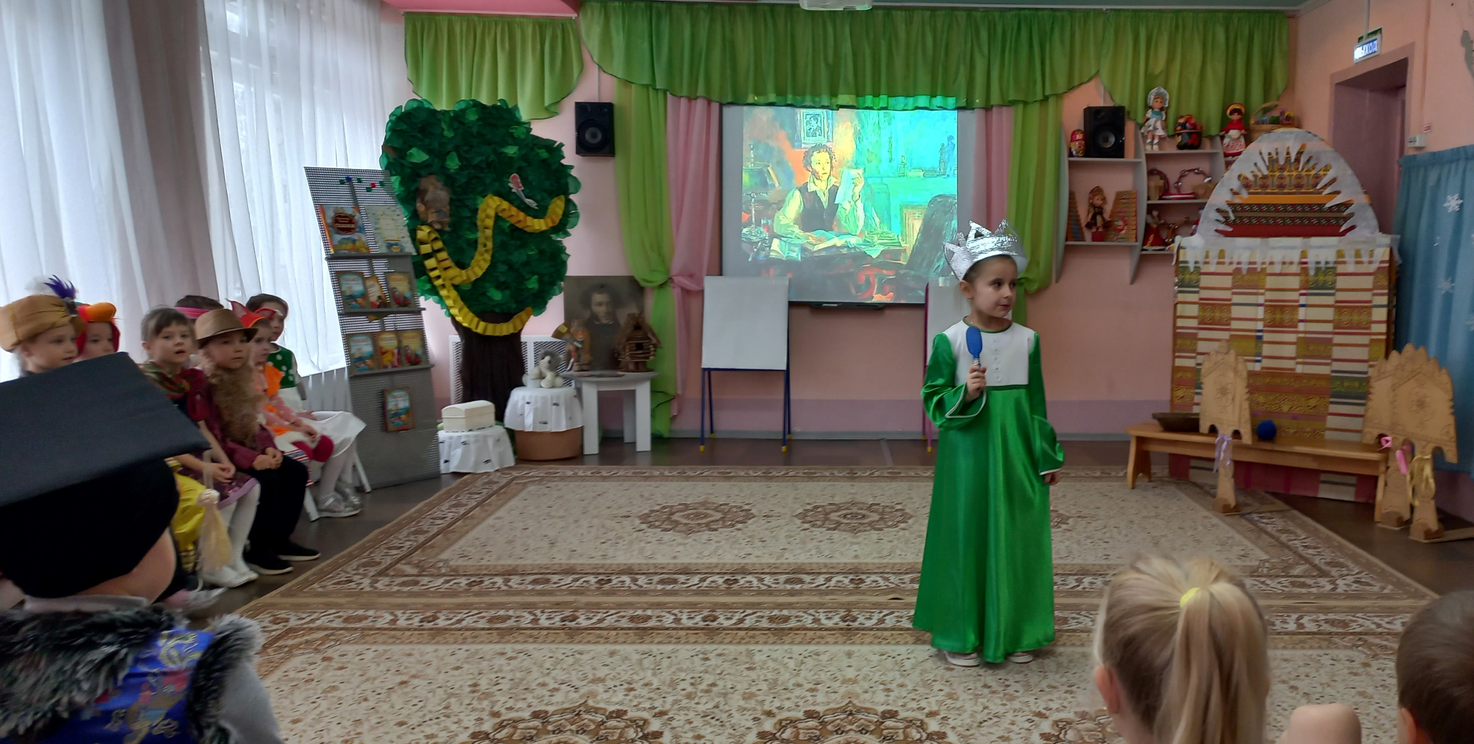

Slide 45
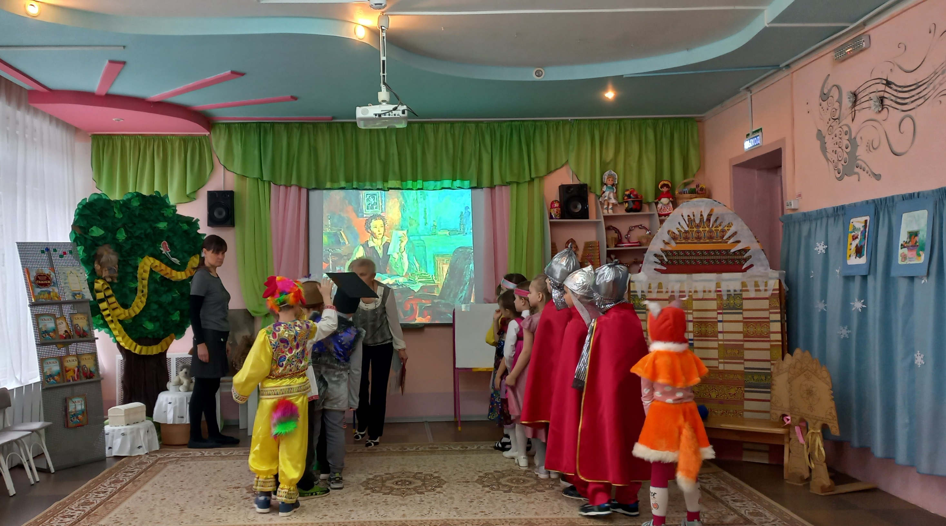

Slide 46
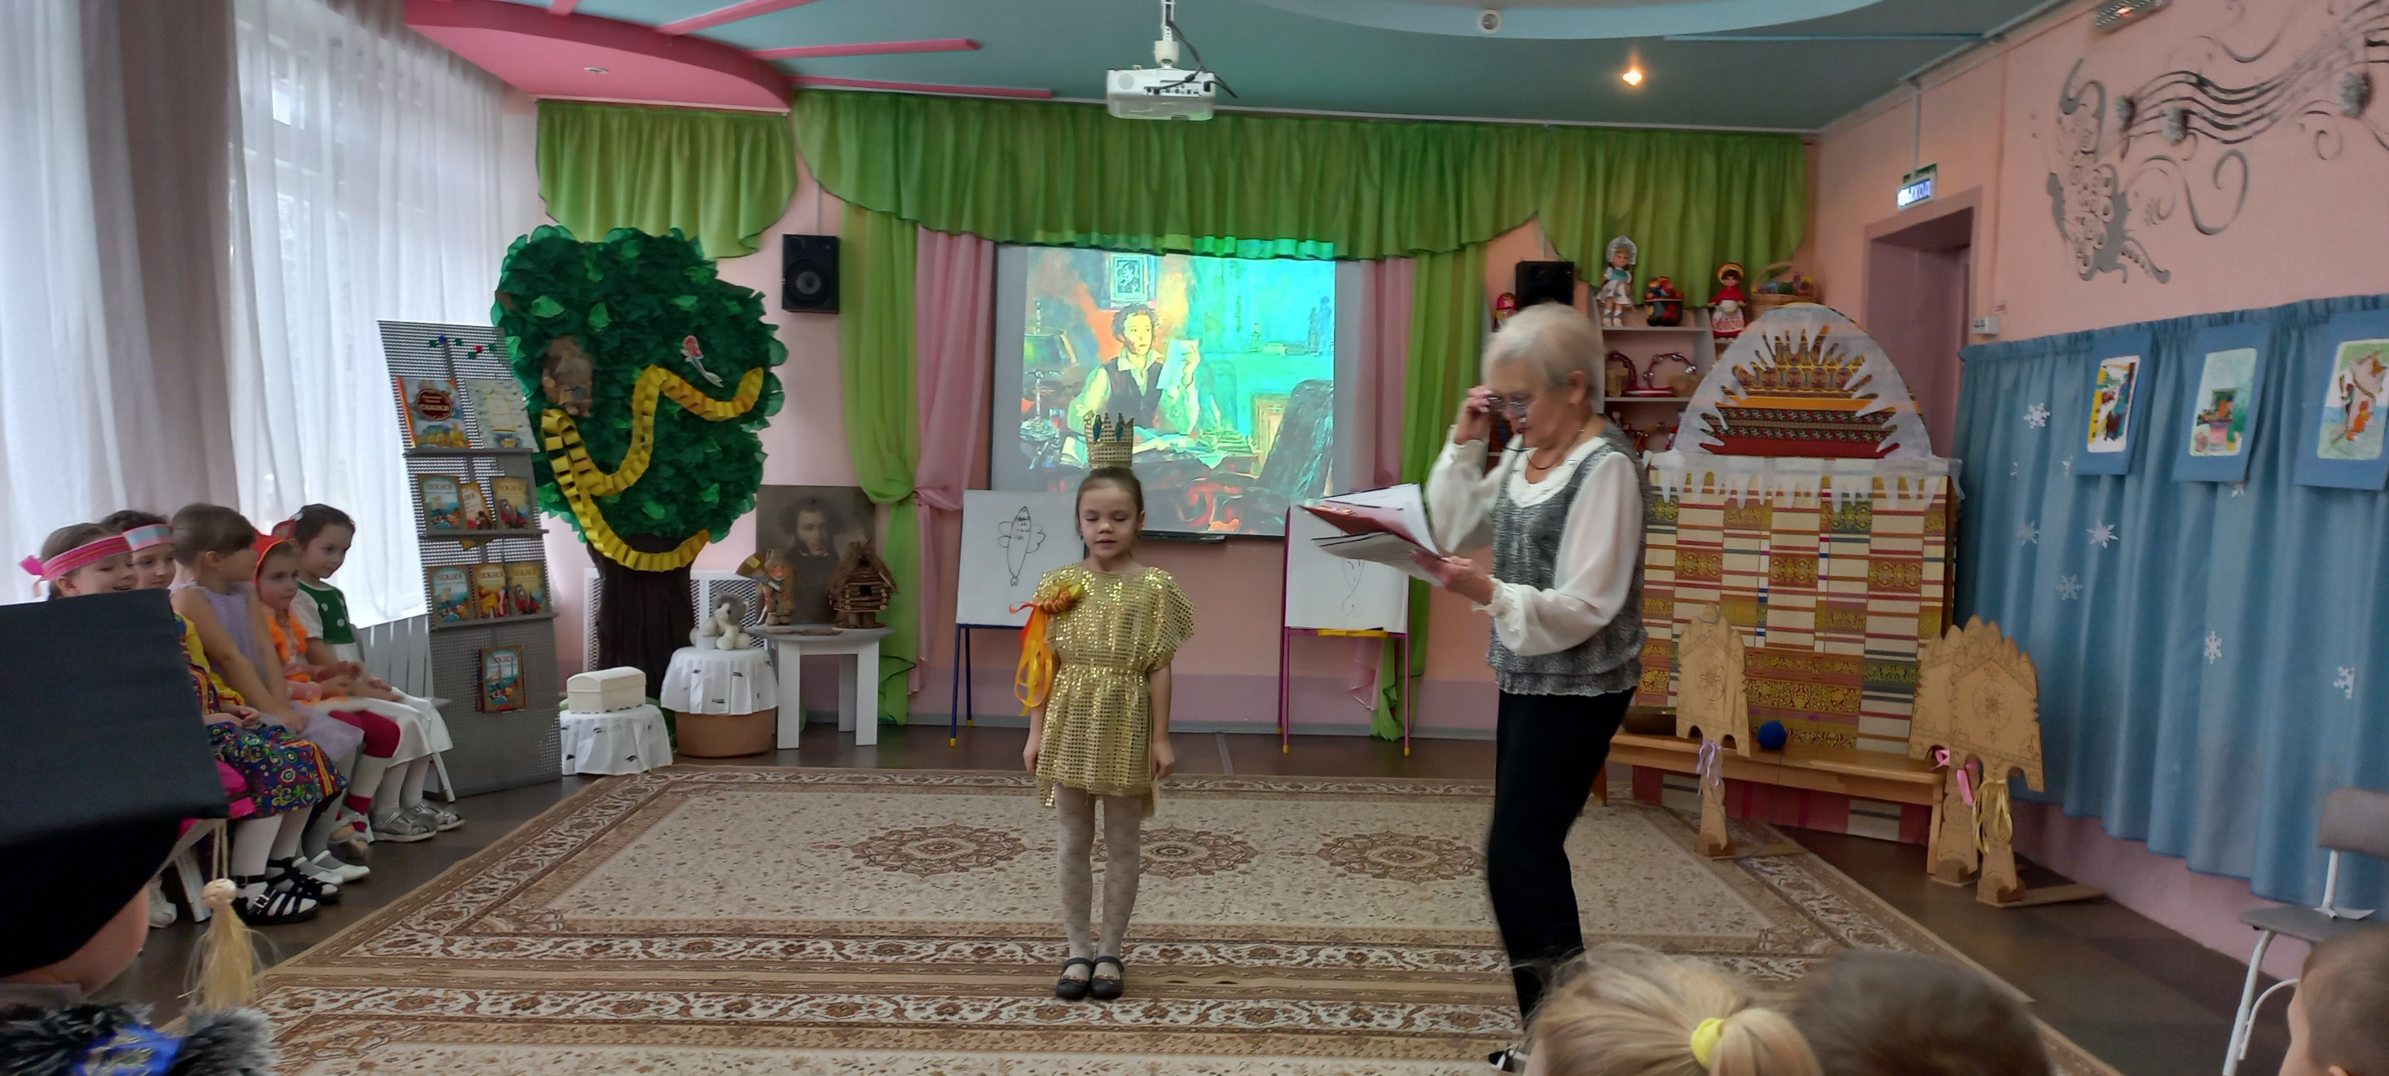

Slide 47
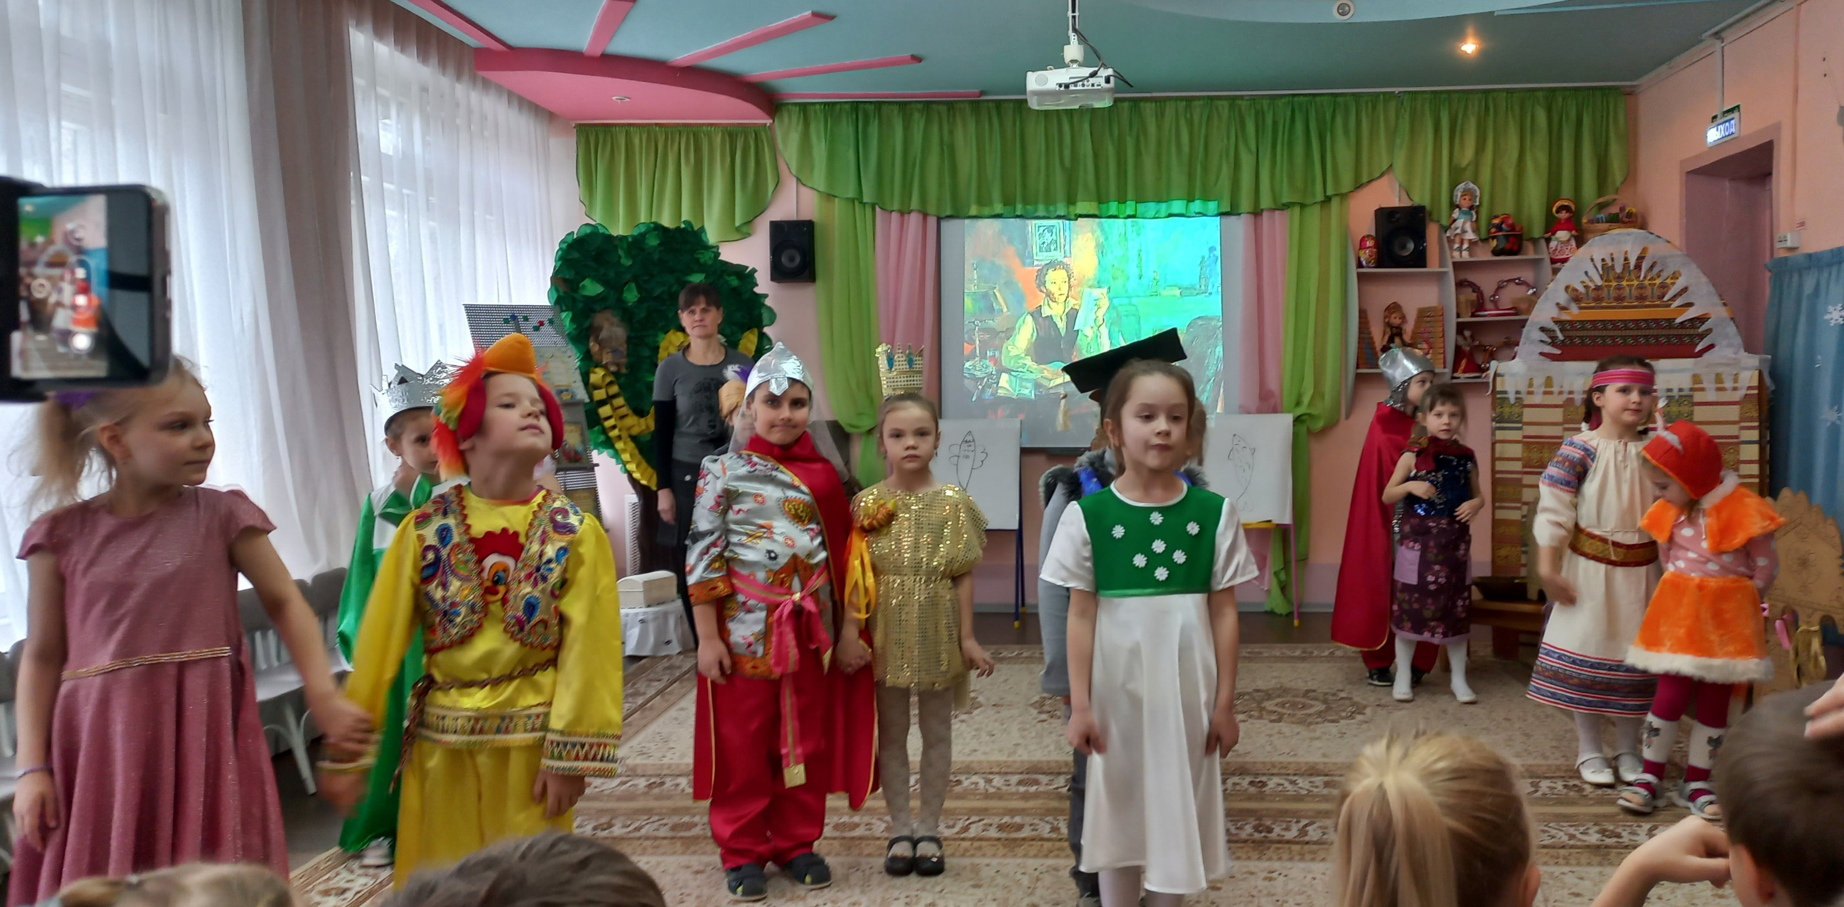

Slide 48
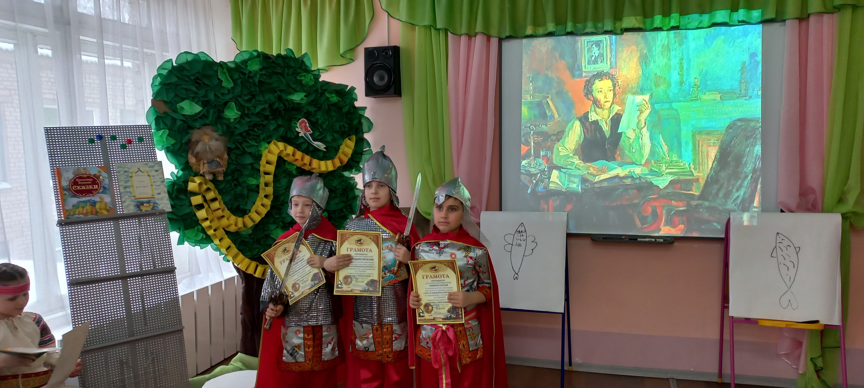

Slide 49
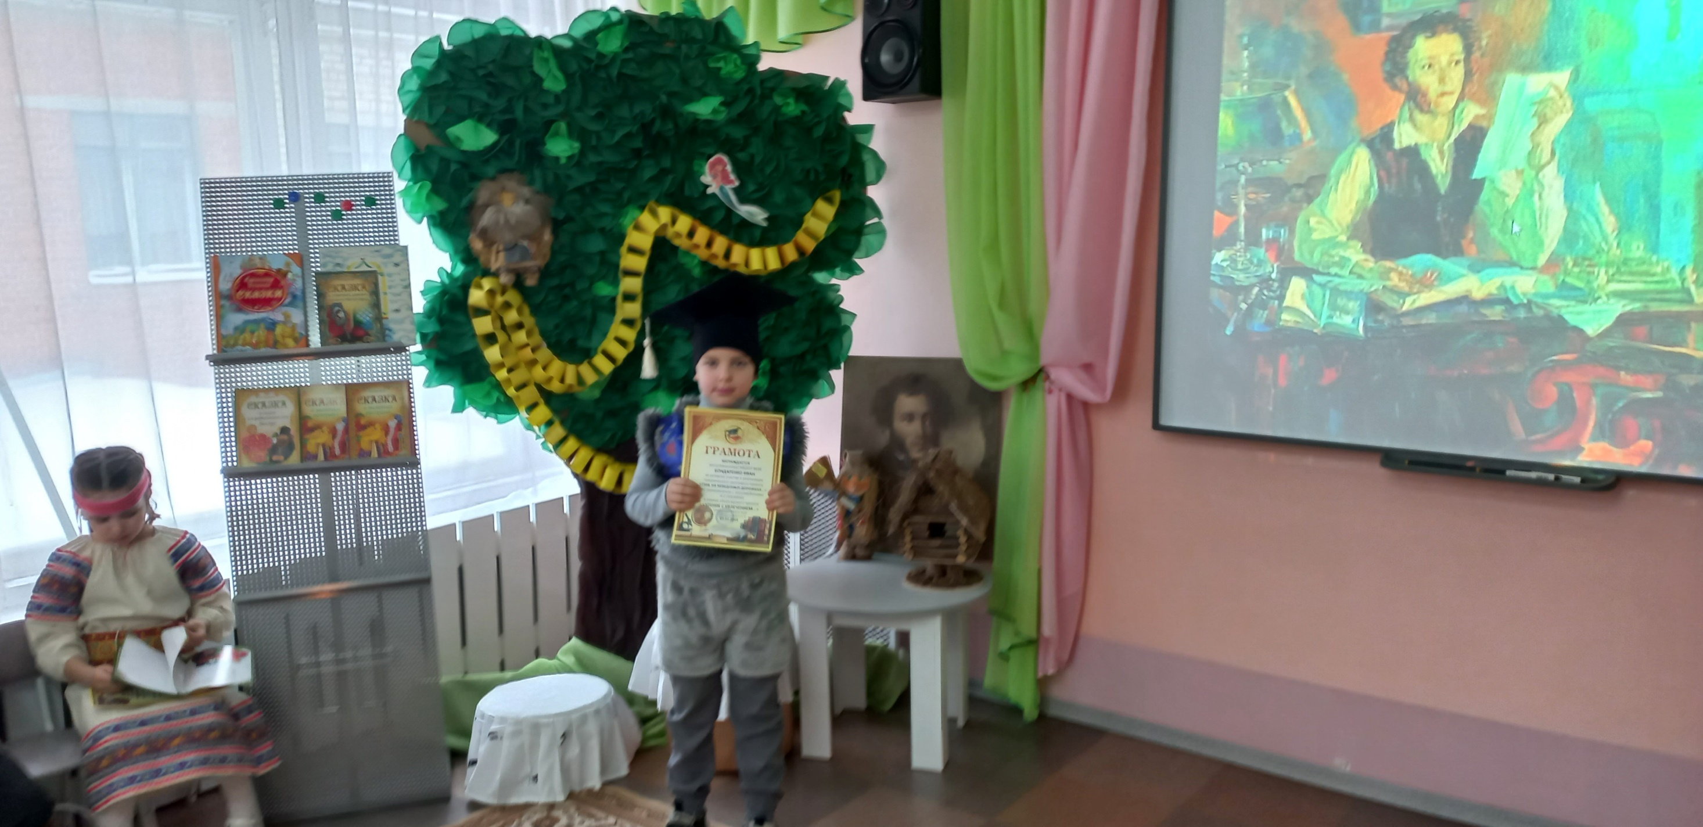

Slide 50
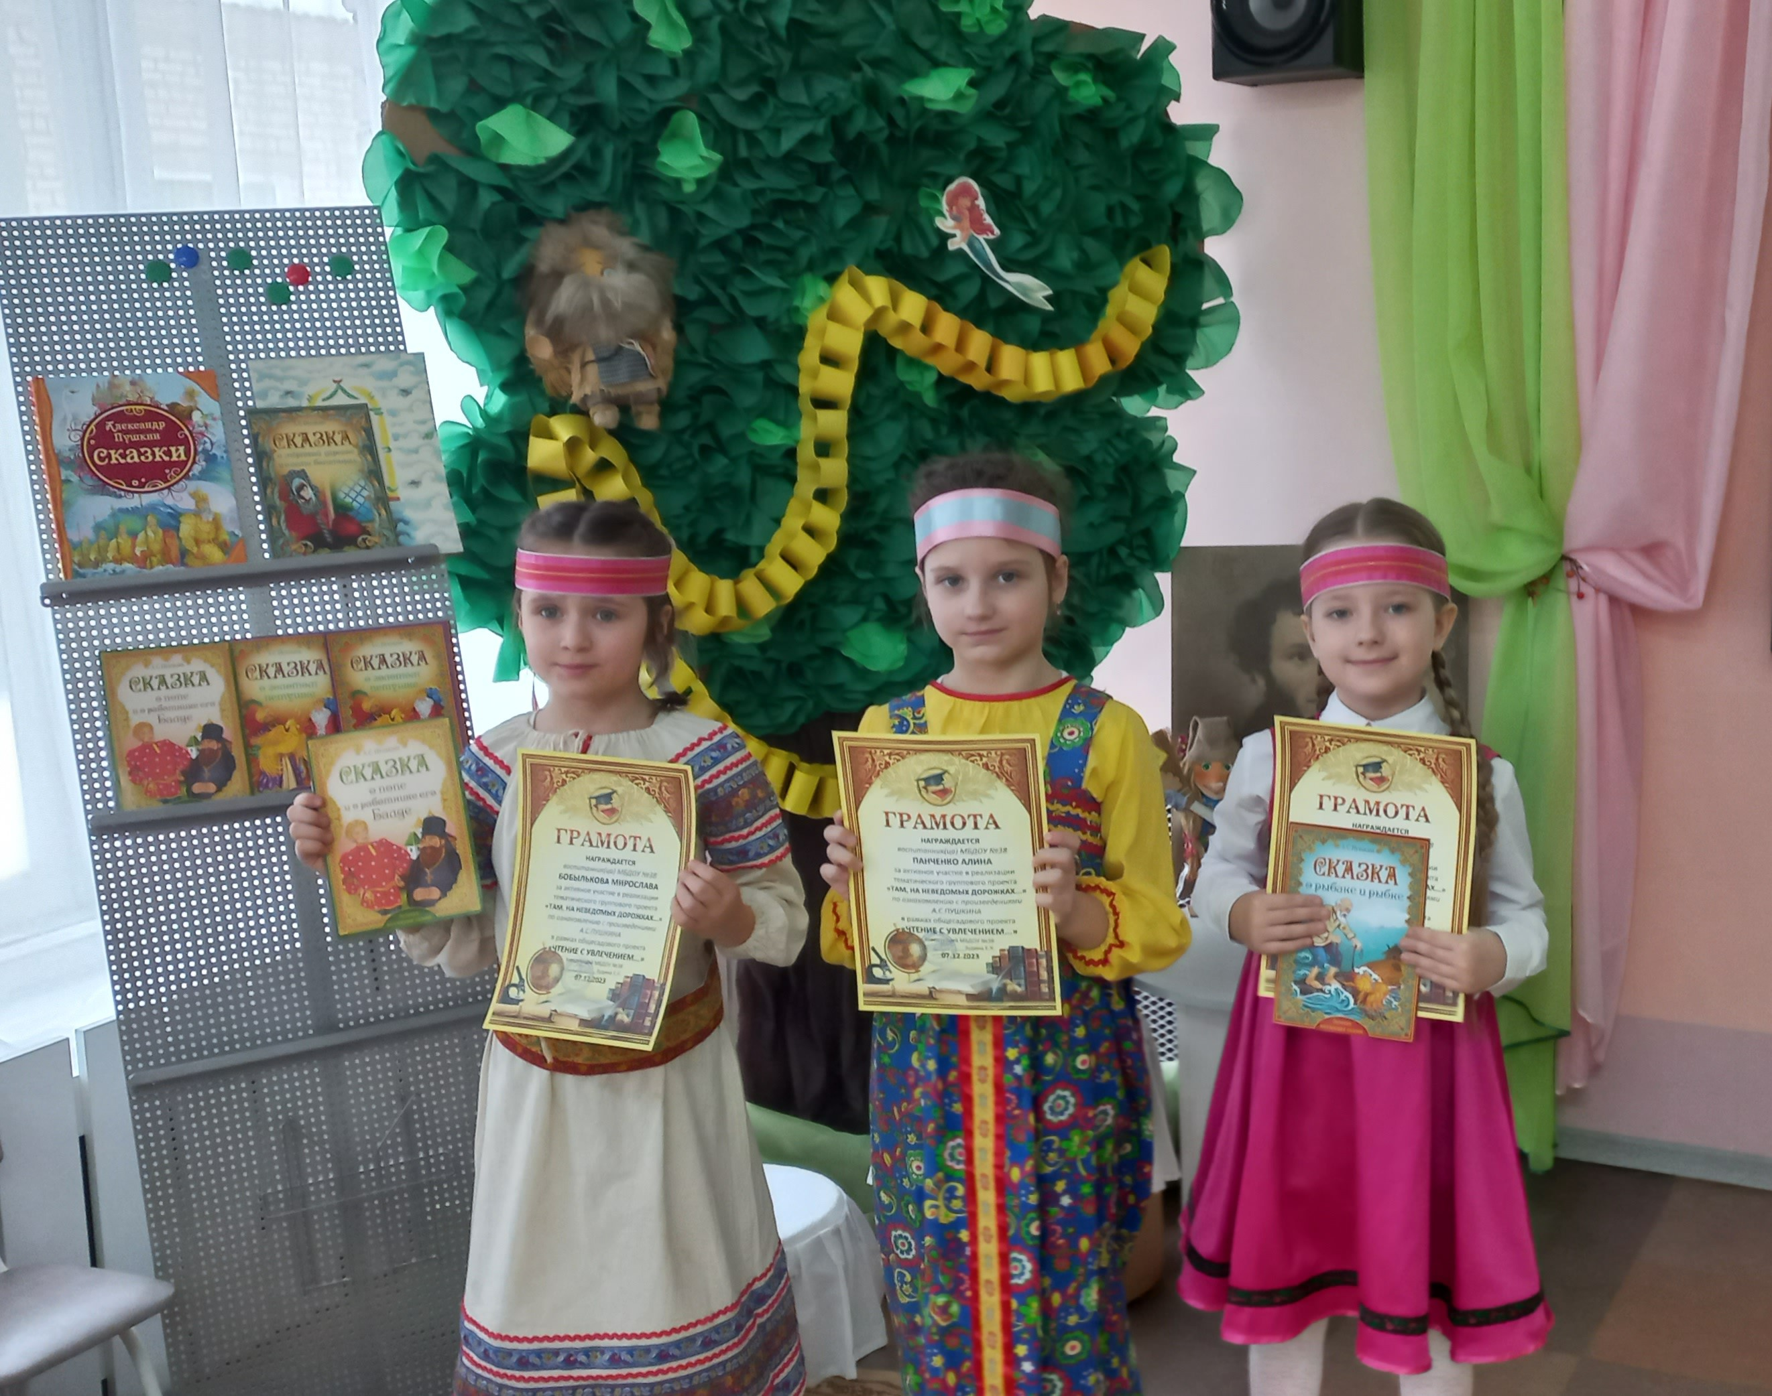

Slide 51
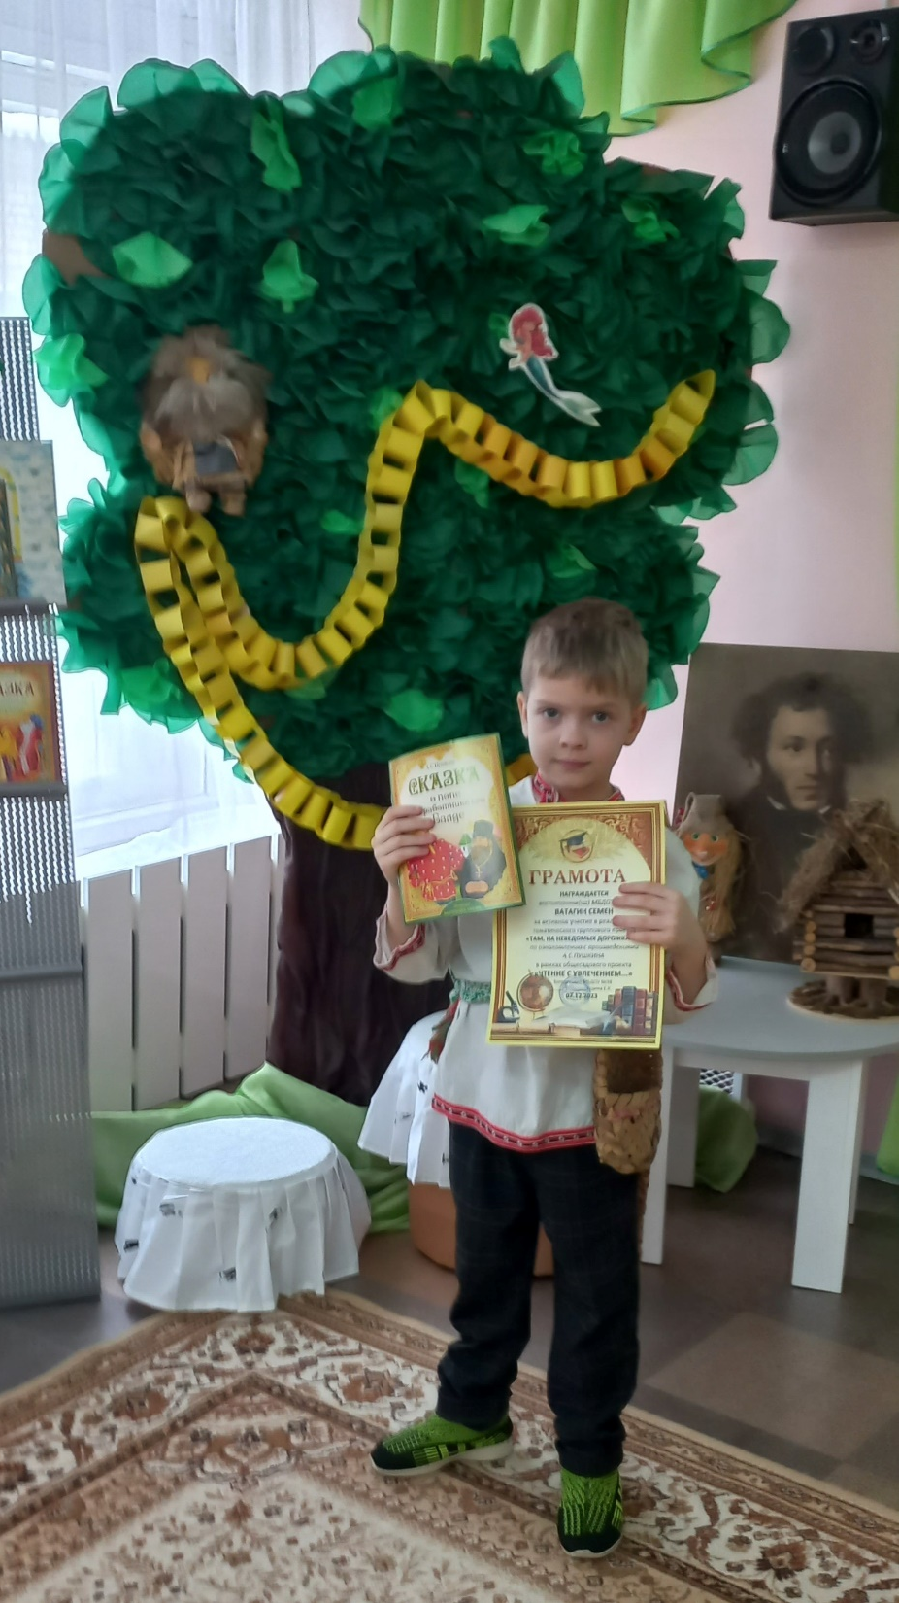
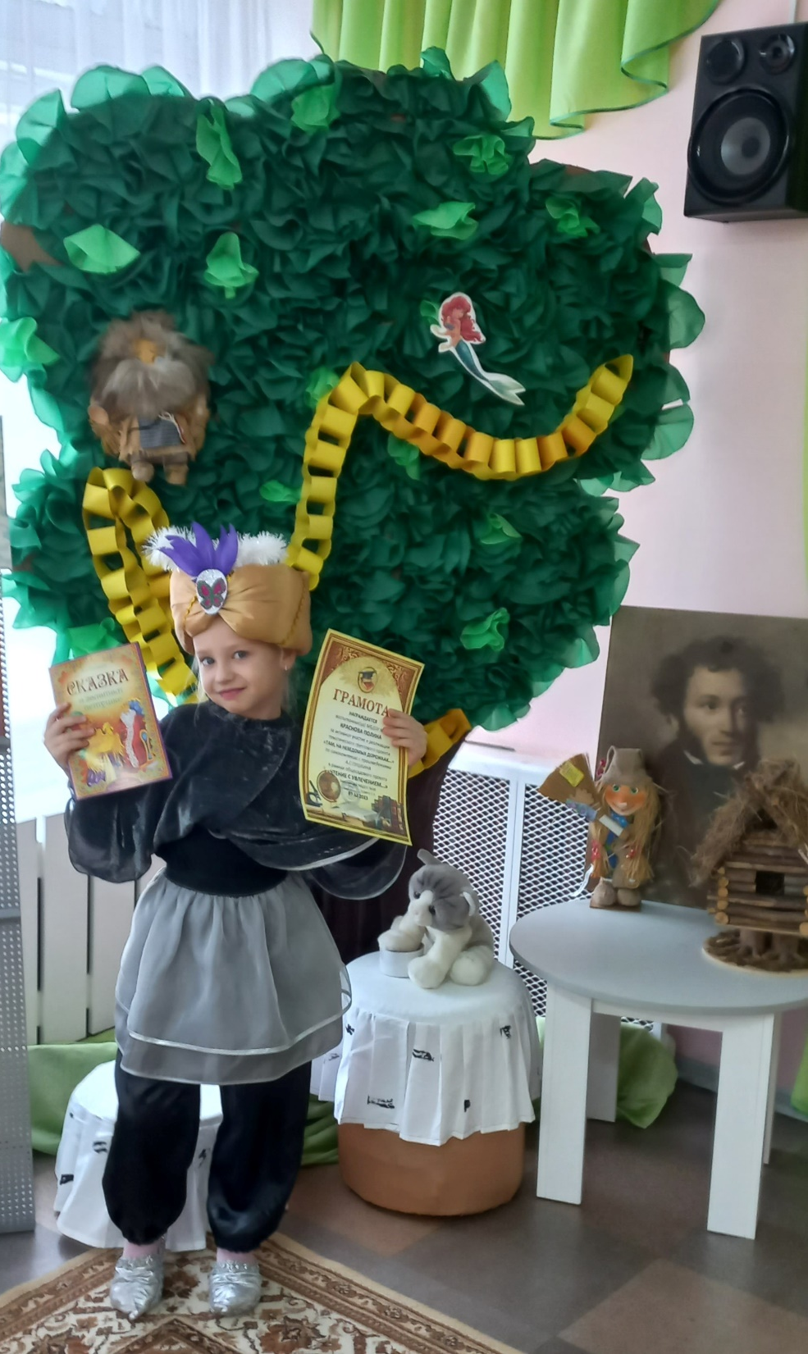


Slide 52


Slide 53


Slide 54


Slide 55


Slide 56


Slide 57

Спасибо за внимание

